Slide 1



(Βέλτιστος) Συνδυασμός ετερογενών υψομετρικών δεδομένων και εφαρμογές (HSU, IHRS)
Laboratory of Gravity Field Research and Applications (GravLab)
Department of Geodesy and Surveying
Aristotle University of Thessaloniki
ΓΣ Βέργος
Αναπληρωτής Καθηγητής
ΠΜΣ “Γεωχωρικές Τεχνολογίες”
ΤΕΙ Αθήνας
Αιγάλεω, Αθήνα
20 Νοεμβρίου, 2017

Slide 2
ΠΕΡΙΓΡΑΜΜΑ
Υψόμετρα από γεωμετρική και δυναμική σκοπιά
Προβολές Pizzetti & Helmert
Συνόρθωση και προβλήματα βελτιστοποίησης
Θεωρητικό υπόβαθρο
Πρακτικά αποτελέσματα
GNSS/Leveling
HSU, IHRS

Slide 3
Φυσική προσέγγιση της Γης – Γεωειδές
Είναι μια ισοδυναμική επιφάνεια που προσαρμόζεται βέλτιστα στη Μέση Στάθμη της Θάλασσας (ΜΣΘ)
Είναι μία φυσική επιφάνεια προσέγγισης της πραγματικής επιφάνειας της Γής
Περιγράφεται από έναν άπειρο αριθμό παραμέτρων
Μπορεί να προσιοριστεί με όργανα (βαρυτημετρία)
Η περιγραφή και μορφή της είναι περίπλοκη → η αναφορά μετρήσεων στο γεωεδιές περιλαμβάνει πολύπλοκες εξισώσεις (αντικείμενο της γεωδαισίας)
Τοπογραφία
Β. Αμερική
Ευρώπη
Ν. Αμερική
Αφρική
Notes:
4

Slide 4
Μαθηματική προσέγγιση της Γης - ΕΕΠ
Η έλλειψη είναι μία μαθηματική επιφάνεια που ορίζεται από
  Τον μεγάλο ημι-άξονα (a)
  Τον Μικρό ημι-άξονα (b)
Είναι μία απλή γεωμετρική επιφάνεια
Δεν μπορεί να μετρηθεί/προσιοριστεί με όργανα
b
a
Είναι μία μαθηματική προσέγγιση της πραγματικής Γής.
Η απλότητά της επιτρέπει τη χρήση απλών σχέσεων για να περιγραφούν τα διάφορα μεγέθη που αναφέρονται σε αυτή
b
a
Notes:
5

Slide 5
Το ΕΕΠ και το Γεωειδές
N
Τοπογραφία
Β. Αμερική
Ευρώπη
O₁
Ν. Αμερική
Αφρική
Notes:
6

Slide 6
Το ΕΕΠ και το Γεωειδές
Ποιο ελλειψοειδές να επιλέξω ;
N
N
Τοπογραφία
Β. Αμερική
Ευρώπη
O₁
O₂
Ν. Αμερική
Αφρική
Notes:
7

Slide 7
Το ΕΕΠ και το Γεωειδές
Το παγκόσμιο γεωδαιτικό σύστημα
  WGS 1984
Βέλτιστη μαθηματική προσέγγιση της γης
N
Τοπογραφία
Β. Αμερική
Ευρώπη
Ν. Αμερική
Αφρική
Notes:
8

Slide 8
Υψομετρία
Υψομετρία
Υψόμετρα προσδιορίζόμενα με GPS αναφέρονται στο ελλειψοειδές του WGS 84
P
Τοπογραφία
h
h = Ελλειψοειδές υψόμετρο
Ελλειψοειδές
Notes:
11

Slide 9
Υψομετρία
Το γεωειδές είναι ισοδυναμική επιφάνεια που συμπίπτει με Μέση Στάθμη Θάλασσας – Μ.Σ.Θ. (±1m)
Οι διακυμάνσεις του γεωειδούς οφείλονται σε επιδράσεις της τοπογραφίας, γεωλογίας κ.λπ.
P
Τοπογραφία
Τα ορθομετρικά υψόμετρα αναφέρονται τυπικά σε ένα Datum που συμπίπτει με τη Μέση Στάθμη της Θάλασσας
Μ.Σ.Θ. ≡ Γεωειδές
h
H
Γεωειδές
H = υψόμετρο από γεωειδές
(~ορθομετρικό υψόμετρο)
Ελλειψοειδές
Notes:
12

Slide 10
Υψομετρία
Η διαφορά ανάμεσα σε γεωειδές και ελλειψοειδές ονομάζεται διακύμανση του γεωειδούς (υψόμετρο γεωειδούς)
Για τον υπολογισμό ορθομετρικών υψομέτρων πρέπει να λαμβάνονται υπόψη τα υψόμετρα του γεωειδούς
P
Τοπογραφία
h
H
N
Γεωειδές
N = υψόμετρο γεωειδούς
Ελλειψοειδές
Notes:
13

Slide 11
Υψομετρία
Το υψόμετρο του γεωειδούς μπορεί να είναι θετικό ή αρνητικό!!!!
h = ελλειψοειδές υψόμετρο
P
Τοπογραφία
H = υψόμετρο από το γεωειδές
(~ορθομετρικό υψόμετρο)
h
H
N
Γεωειδές
N = υψόμετρο γεωειδούς
h = H + N
Ελλειψοειδές
Notes:
14

Slide 12
ΚΑΝΟΝΙΚΟ ΠΕΔΙΟ ΒΑΡΥΤΗΤΑΣ - ΕΕΠ
1η προσέγγιση
η γη προσεγγίζεται με ελλειψοειδές
δυναμικό έλξης του ΕΕΠ
Φ φυγοκεντρικό δυναμικό
δυναμικό κανονικής γης (κανονικής βαρύτητας)
κανονικό δυναμικό

Slide 13
ΓΗΙΝΟ ΠΕΔΙΟ ΒΑΡΥΤΗΤΑΣ - ΣΦΑΙΡΑ
2η προσέγγιση
η γη προσεγγίζεται με σφαίρα
O₁
δυναμικό έλξης του ΕΕΠ
O₂
Φ φυγοκεντρικό δυναμικό
δυναμικό βαρύτητας
W = V + Φ

Slide 14
ΔΙΑΤΑΡΑΚΤΙΚΟ ΠΕΔΙΟ ΒΑΡΥΤΗΤΑΣ
H πραγματική (θεωρητική) ποσότητα μείον ένα κανονικό μέρος (που αποτελεί το μεγαλύτερο τμήμα) και υπολογίζεται από κάποιο μοντέλο
Διαταρακτικό δυναμικό Τ
Τ = W - U
Το πραγματικό (θεωρητικό) γήινο δυναμικό βαρύτητας μείον ένα κανονικό μέρος (που αποτελεί το μεγαλύτερο τμήμα) και υπολογίζεται από κάποιο μοντέλο (ΕΕΠ)

Slide 15
ΕΠΙΦΑΝΕΙΕΣ ΑΝΑΦΟΡΑΣ – ΚΑΘΕΤΟΣ & ΚΑΤΑΚΟΡΥΦΟΣ
θ
Κάθετος
Κατακόρυφος
Η
θ – απόκλιση κατακορύφου
H – ορθομετρικό υψόμετρο
h – γεωμετρικό υψόμετρο
N – υψόμετρο γεωειδούς
Γεωειδές
Ν
h
ΕΕΠ

Slide 16
ΙΣΟΔΥΝΑΜΙΚΕΣ ΕΠΙΦΑΝΕΙΕΣ ΠΕΔΙΟΥ ΒΑΡΥΤΗΤΑΣ
W(x, y, z) = σταθερό
W₁≠W₂≠W₃ ≠W₄
Οι ισοδυναμικές επιφάνειες δεν είναι παράλληλες αλλά τέμνονται!!!!!
P₁
P₂
P₃
P₄
W₁
P_{Ο}
W₂
W₃
W₄
W_{Ο}
Η ισοδυναμική επιφάνεια του γήινου πεδίου βαρύτητας που προσεγγιστικά ταυτίζεται με τη μέση στάθμη των θαλασσών σε παγκόσμια κλίμακα αποτελεί το μαθηματικό μοντέλο της Γης και ονομάζεται ΓΕΩΕΙΔΕΣ → (W=W_{O})

Slide 17
ΙΣΟΔΥΝΑΜΙΚΕΣ ΕΠΙΦΑΝΕΙΕΣ ΠΕΔΙΟΥ ΒΑΡΥΤΗΤΑΣ
W(x, y, z) = σταθερό
W₁≠W₂≠W₃ ≠W₄
Οι ισοδυναμικές επιφάνειες δεν είναι παράλληλες αλλά τέμνονται!!!!!
P₁
P₂
P₃
P₄
W₁
P_{Ο}
W₂
W₃
W₄
W_{Ο}

Slide 18
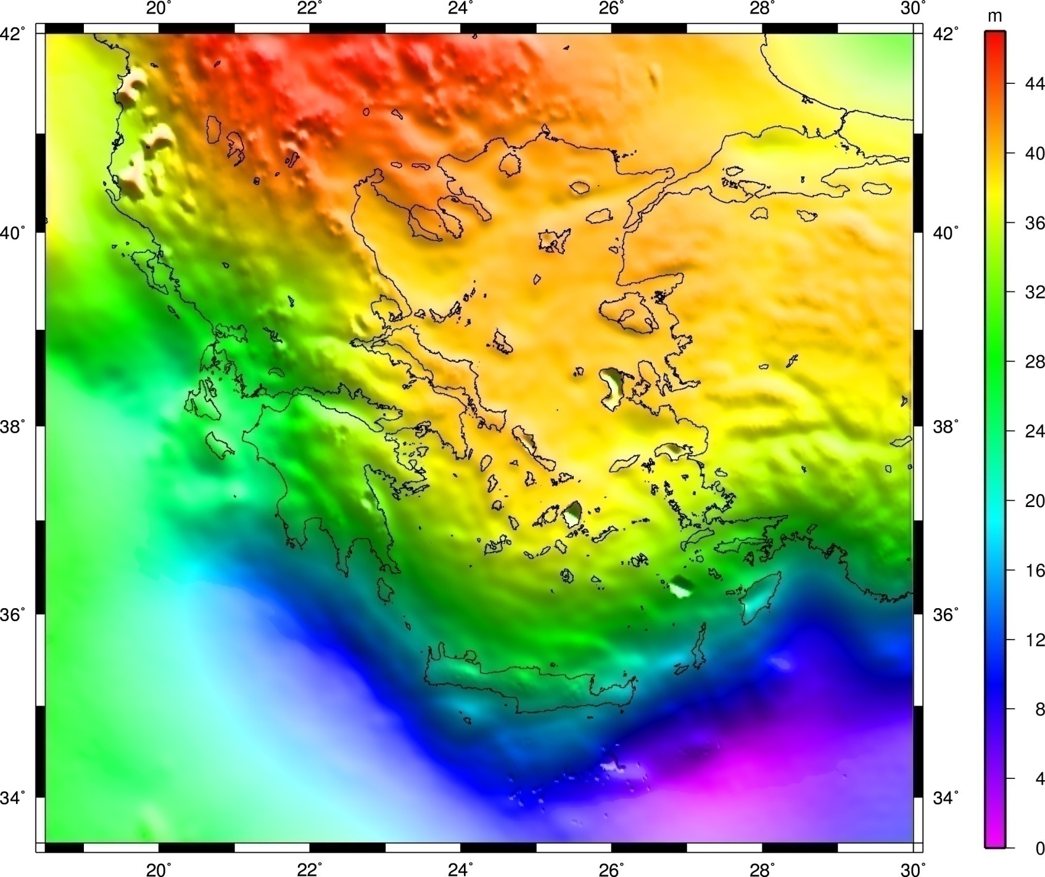
ΤΟ ΓΕΩΕΙΔΕΣ ΣΤΟΝ ΕΛΛΑΔΙΚΟ ΧΩΡΟ

Slide 19
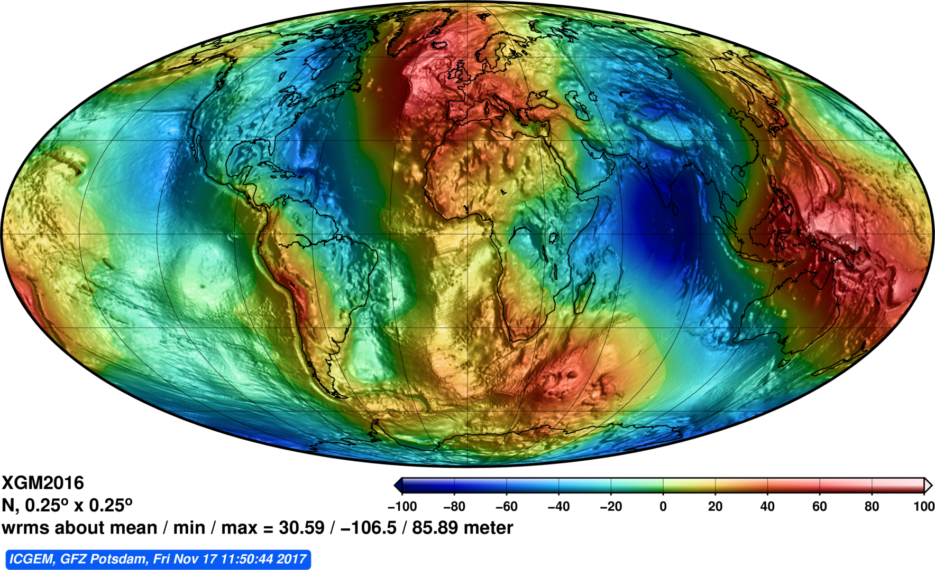
(μία λύση για το) Γεωειδές

Slide 20
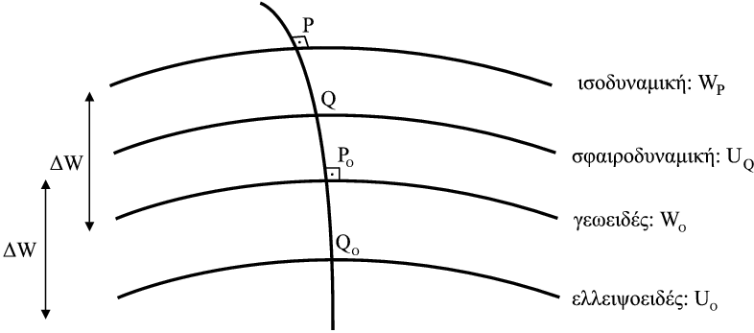
ΙΣΟΔΥΝΑΜΙΚΕΣ ΚΑΙ ΣΦΑΙΡΟΔΥΝΑΜΙΚΕΣ ΕΠΙΦΑΝΕΙΕΣ
σφαιροδυναμική επιφάνεια

Slide 21
ΟΡΘΟΜΕΤΡΙΚΑ ΥΨΟΜΕΤΡΑ
Η αρχή της γεωμετρικής χωροστάθμησης βασίζεται στον προσδιορισμό της υψομετρικής διαφοράς ανάμεσα στο σημεία Α και Β με τη χρήση σταδιών
Λαμβάνοντας τις αναγνώσεις της οπισθοσκόπευσης προς το Α (L₁) και της εμπροσθοσκόπευσης προς το Β (L₂) στις δύο σταδίες, και δεδομένου ότι η απόσταση A₁B₁ είναι οριζόντια, υπολογίζεται η υψομετρική διαφορά των δύο σημείων

Slide 22
ΟΡΘΟΜΕΤΡΙΚΑ ΥΨΟΜΕΤΡΑ
Αν μετρήσουμε την υψομετρική διαφορά κατά μήκος μιας κλειστής διαδρομής, οπότε τα σημεία αρχής και τέλους συμπίπτουν, τότε η τελική υψομετρική διαφορά, δεν θα είναι μηδέν (αντίθετα με ότι θα αναμέναμε, ακόμη και στην περίπτωση που οι παρατηρήσεις είναι απαλλαγμένες από σφάλματα)
Αυτό οφείλεται στο ότι οι χωροσταθμικές υψομετρικές διαφορές που μετρώνται κατά τη διάρκεια των εργασιών πεδίου δεν είναι ίσες με τη (γεωμετρική) διαφορά των υψομέτρων των σημείων Α και Β
Επομένως ο όρος δn που μετράται με τη γεωμετρική χωροστάθμηση δεν είναι ίσος με την υψομετρική διαφορά δH_{ΑΒ}

Slide 23
ΟΡΘΟΜΕΤΡΙΚΑ ΥΨΟΜΕΤΡΑ
Αυτό συμβαίνει επειδή, κατά τη διαδικασία της οριζοντίωσης του χωροβάτη ο κάθετος άξονάς του ταυτίζεται με την κατακόρυφο, συνεπώς το όργανο είναι κάθετο στην τοπική ισοδυναμική επιφάνεια
Κάθε φορά λοιπόν που μετράται η υψομετρική διαφορά ανάμεσα σε δύο σημεία, μετράται ουσιαστικά η μέση τοπική απόσταση ανάμεσα στις δύο ισοδυναμικές επιφάνειες που διέρχονται από τα σημεία
Κάθε μια από αυτές είναι κάθετη στην διεύθυνση της κατακορύφου που διέρχεται από το κάθε σημείο και επομένως δεν είναι παράλληλες μεταξύ τους.
Αντίθετα, η υψομετρική διαφορά δH_{ΑΒ} ορίζεται ως η κάθετη απόσταση από το σημείο B προς το γεωειδές .

Slide 24
ΟΡΘΟΜΕΤΡΙΚΑ ΥΨΟΜΕΤΡΑ

Slide 25
ΟΡΘΟΜΕΤΡΙΚΑ ΥΨΟΜΕΤΡΑ

Slide 26
ΟΡΘΟΜΕΤΡΙΚΑ ΥΨΟΜΕΤΡΑ – ΠΡΟΒΟΛΗ Pizzeti

Slide 27
ΟΡΘΟΜΕΤΡΙΚΑ ΥΨΟΜΕΤΡΑ – ΠΡΟΒΟΛΗ Helmert

Slide 28
ΔΙΑΦΟΡΑ ΠΡΟΒΟΛΩΝ Pizzeti & Helmert

Slide 29
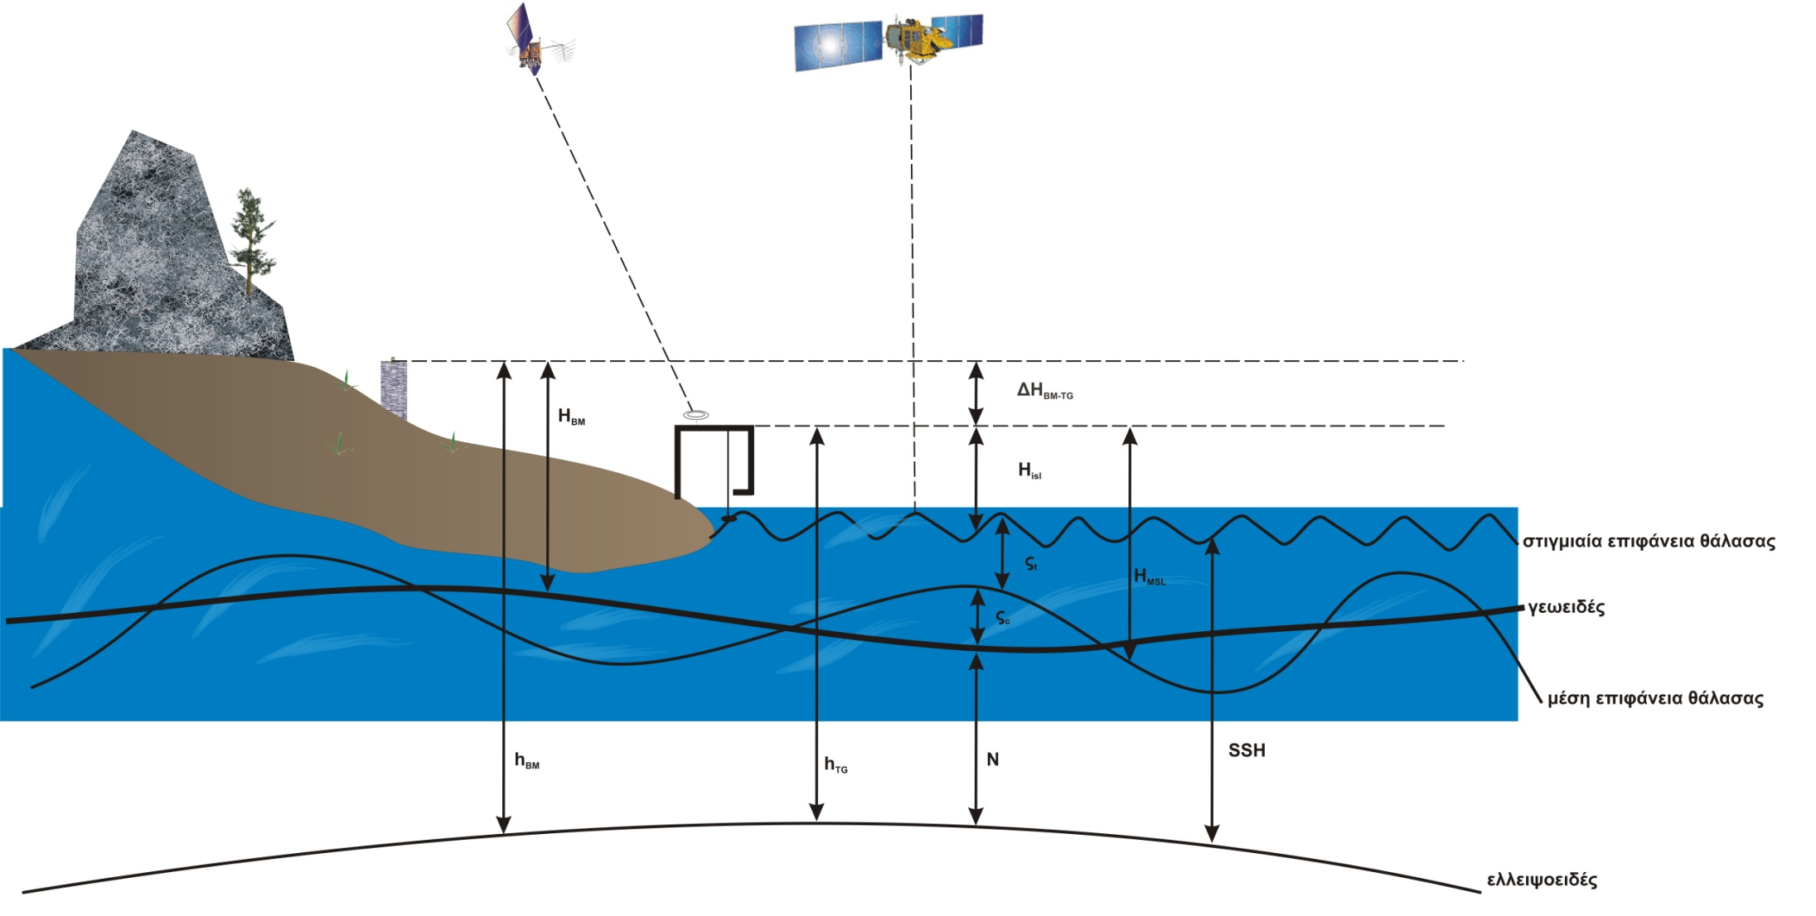
ΥΨΟΜΕΤΡΙΑ – h, H, N, ΣΤΕΘ
ΥΨΟΜΕΤΡΟ ΕΠΙΦΑΝΕΙΑΣ ΘΑΛΑΣΣΑΣ ΑΠΟ ΑΛΤΙΜΕΤΡΙΑ
ΣΣΤΕΘ
ΧΜΤΕΘ

Slide 30
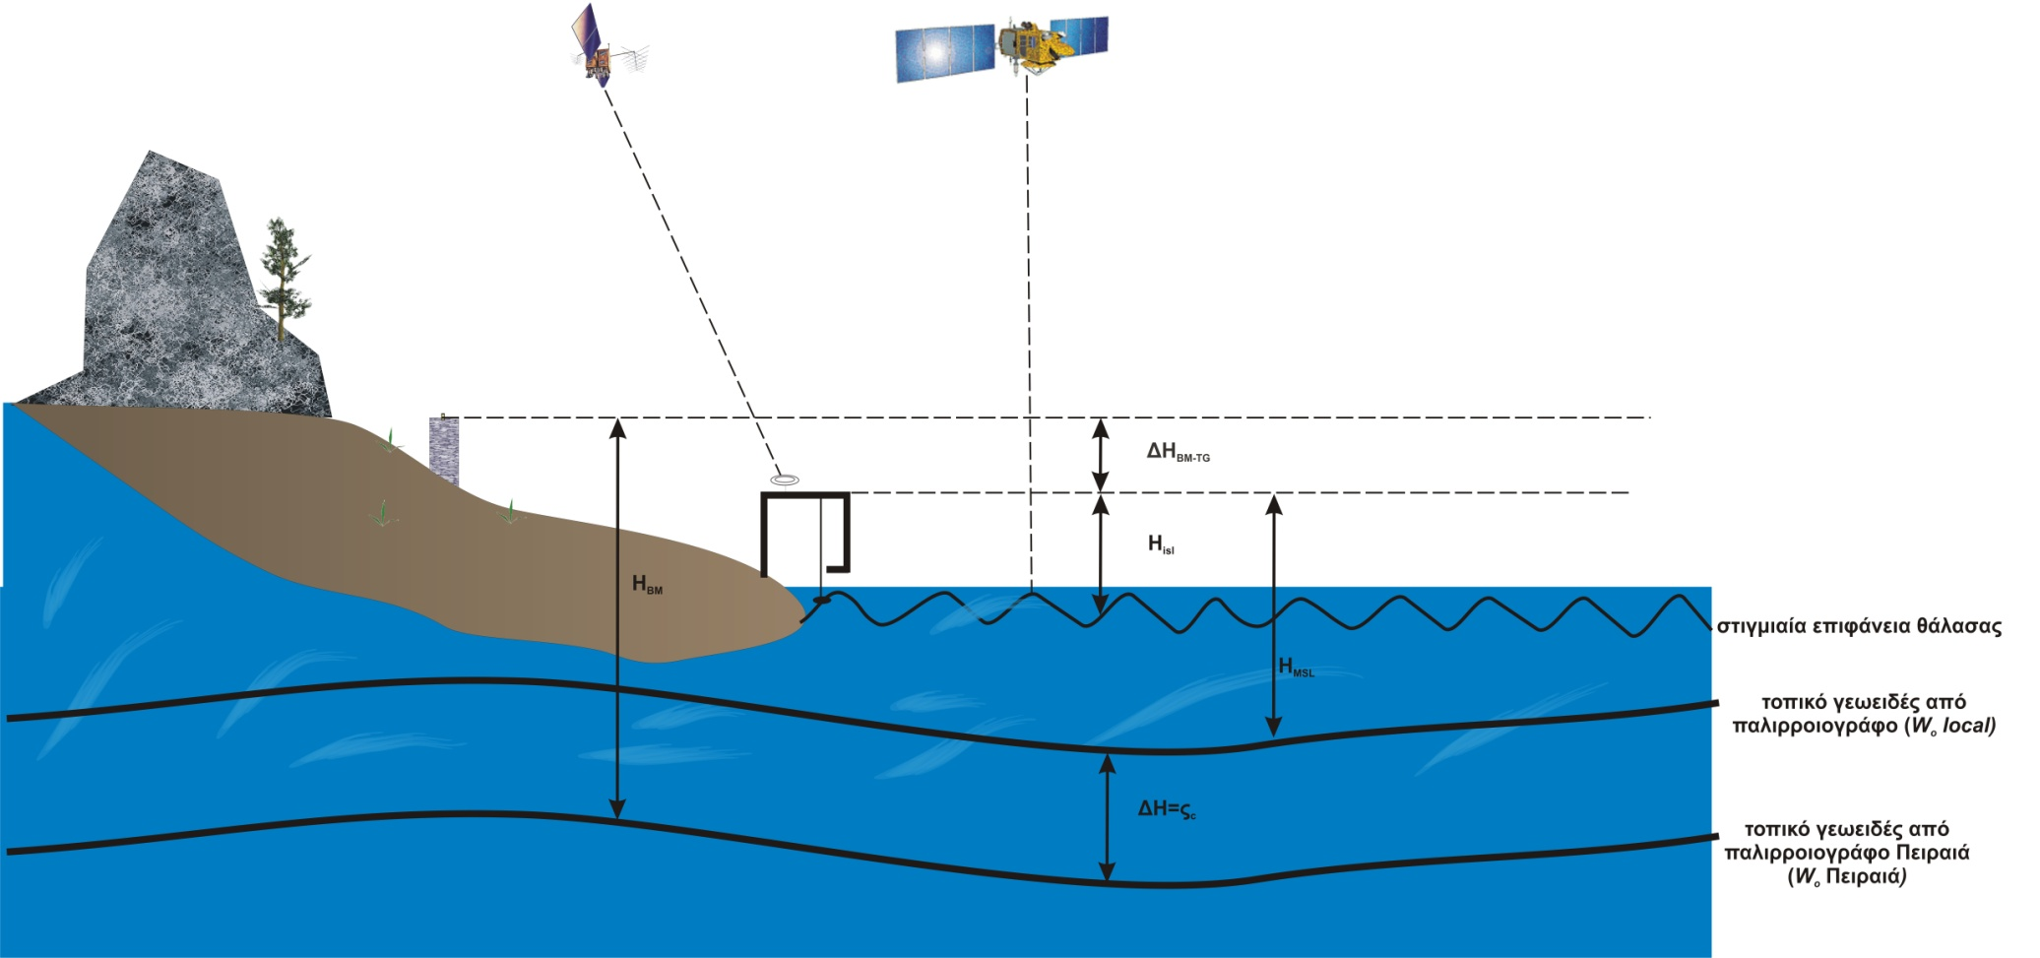
ΟΜΟΓΕΝΟΠΟΙΗΣΗ ΚΑΤΑΚΟΡΥΦΟΥ DATUM – h, H, N, ΣΤΕΘ
ΔΙΑΦΟΡΑ ΜΕΤΑΞΥ ΤΟΠΙΚΗΣ ΜΣΘ ΚΑΙ ΜΣΘ ΠΕΙΡΑΙΑ → ΣΣΤΕΘ
ΟΡΘΟΜΕΤΡΙΚΟ ΥΨΟΜΕΡΟΤΡΙΓΩΝΟΜΕΤΡΙΚΟΥ ΣΗΜΕΙΟΥ ΓΥΣ ΑΠΟ ΠΕΙΡΑΙΑ
ΤΟΠΙΚΗ ΜΕΣΗ ΣΤΑΘΜΗ ΘΑΛΑΣΣΑΣ ΜΕΤΡΟΥΜΕΝΗ ΑΠΟ ΤΟΝ ΠΑΛΙΡΡΟΙΟΓΡΑΦΟ

Slide 31
ΚΟΙΝΗ ΣΥΝΟΡΘΩΣΗ ΥΨΟΜΕΤΡΩΝ
ΓΕΝΙΚΟ ΜΟΝΤΕΛΟ ΚΟΙΝΗΣ ΣΥΝΟΡΘΩΣΗΣ ΥΨΟΜΕΤΡΩΝ
Περιγραφή των σφαλμάτων των παρατηρήσεων που περιλαμβάνονται στο διάνυσμα των παρατηρήσεων l_{i} = h_{i} - Ν_{i} - Η_{i} με το ντετερμινιστικό μοντέλο a_{i}^{T}x_{i}:
διαφορές στα κατακόρυφα συστήματα αναφοράς που υπάρχουν σε όλους τους τύπους υψομέτρων
τυχαία σφάλματα στα υπό εξέταση υψόμετρα
συστηματικές επιδράσεις και σφάλματα στα υψόμετρα που συνδυάζονται (σφάλματα από το γεωδυναμικό μοντέλο στα υψόμετρα του γεωειδούς, τις ατμοσφαιρικές επιδράσεις στις μετρήσεις GPS και από την συνόρθωση των χωροσταθμικών δικτύων στα ορθομετρικά υψόμετρα)
μεταβολές στην θέση των τριγωνομετρικών σημείων, χωροσταθμικών αφετηριών και παλιρροιογραφικών σταθμών που δεν παρακολουθούνται.
υποθέσεις και προσεγγίσεις στα θεωρητικά μοντέλα κατά την επεξεργασία των παρατηρήσεων (γεωστροφική ροή για την ΣΣΤΕΘ, ταύτιση της ΜΣΘ και του γεωειδούς στα αλτιμετρικά μοντέλα του γεωειδούς, διορθώσεις στα ορθομετρικά και κανονικά υψόμετρα με την βαθμίδα της κανονικής αντί της πραγματικής βαρύτητας, κ.λπ.)

Slide 32
Αξιολόγηση με GNSS/Levelling – LSA
Μοντέλο μετασχηματισμού ομοιότητας τεσσάρων παραμέτρων
Μοντέλο μετασχηματισμού ομοιότητας πέντε παραμέτρων
Μοντέλο μετασχηματισμού ομοιότητας επτά παραμέτρων
Πολυωνυμικό μοντέλο

Slide 33



Αξιολόγηση με GNSS/Levelling – LSA
Bias & scales
$$α_{i}^{T}x=μ+δs_{Η}Η_{i}+δs_{N}Ν_{i}$$
$$α_{i}^{T}x=μ+δs_{Η}Η_{i}$$
$$α_{i}^{T}x=μ+δs_{N}Ν_{i}$$

Slide 34
ΚΟΙΝΗ ΣΥΝΟΡΘΩΣΗ ΥΨΟΜΕΤΡΩΝ
ΕΞΙΣΩΣΕΙΣ ΠΑΡΑΤΗΡΗΣΕΩΝ

Slide 35
ΚΟΙΝΗ ΣΥΝΟΡΘΩΣΗ ΥΨΟΜΕΤΡΩΝ
ΕΠΙΛΟΓΕΣ ΠΑΡΑΜΕΤΡΙΚΩΝ ΜΟΝΤΕΛΩΝ ΓΙΑ ΤΗΝ ΠΡΟΣΑΡΜΟΓΗ
Πίνακας Σχεδιασμού συστήματος κανονικών εξισώσεων για το μοντέλο
Μετασχηματισμού ομοιότητας 4-παραμέτρων

Slide 36
ΚΟΙΝΗ ΣΥΝΟΡΘΩΣΗ ΥΨΟΜΕΤΡΩΝ
ΕΠΙΛΟΓΕΣ ΠΑΡΑΜΕΤΡΙΚΩΝ ΜΟΝΤΕΛΩΝ ΓΙΑ ΤΗΝ ΠΡΟΣΑΡΜΟΓΗ
Πίνακας Σχεδιασμού συστήματος κανονικών εξισώσεων για το μοντέλο
Μετασχηματισμού ομοιότητας 5-παραμέτρων

Slide 37
ΚΟΙΝΗ ΣΥΝΟΡΘΩΣΗ ΥΨΟΜΕΤΡΩΝ
ΕΠΙΛΟΓΕΣ ΠΑΡΑΜΕΤΡΙΚΩΝ ΜΟΝΤΕΛΩΝ ΓΙΑ ΤΗΝ ΠΡΟΣΑΡΜΟΓΗ
Πίνακας Σχεδιασμού συστήματος κανονικών εξισώσεων για το μοντέλο
Μετασχηματισμού ομοιότητας 7-παραμέτρων

Slide 38
ΚΟΙΝΗ ΣΥΝΟΡΘΩΣΗ ΥΨΟΜΕΤΡΩΝ
ΕΠΙΛΟΓΕΣ ΠΑΡΑΜΕΤΡΙΚΩΝ ΜΟΝΤΕΛΩΝ ΓΙΑ ΤΗΝ ΠΡΟΣΑΡΜΟΓΗ
Πίνακας Σχεδιασμού συστήματος κανονικών εξισώσεων για το μοντέλο
Πολυωνυμικό 2^{ου} βαθμού

Slide 39
ΚΟΙΝΗ ΣΥΝΟΡΘΩΣΗ ΥΨΟΜΕΤΡΩΝ
ΥΠΟΛΟΓΙΣΜΟΣ ΣΥΝΤΕΛΕΣΤΩΝ ΠΑΡΑΜΕΤΡΙΚΟΥ ΜΟΝΤΕΛΟΥ
&
ΒΕΛΤΙΣΤΟΠΟΙΗΜΕΝΩΝ ΥΨΟΜΕΤΡΩΝ

Slide 40
Αξιολόγηση με GNSS/Levelling
Αξιολόγησης με δεδομένα GNSS/Leveling στην Ελλάδα
    Διαφορές με τα GGM μέχρι n_{max}
    Φασματική σύνθεση μέχρι n_{max}=216,000
    μοντέλα GOCE/GRACE GGMs ανά 1 βαθμό
    από δεδομένα 3″ DTM στην Ελλάδα

Slide 41
Αξιολόγηση με GNSS/Levelling
Αξιολόγησης με δεδομένα GNSS/Leveling στην Ελλάδα
    1542 τριγωνομετρικά GPS/Leveling από HEPOS
    MT σε TF για τα ορθομετρικά υψόμετρα
    GGM ZT σε TF αν απαιτείται
    Όλοι οι υπολογισμοί στο GRS80
    N_{o} σε σχέση με το IAG W_{o} of 62636853.4 m²/s² (IUGG 2013)

Slide 42
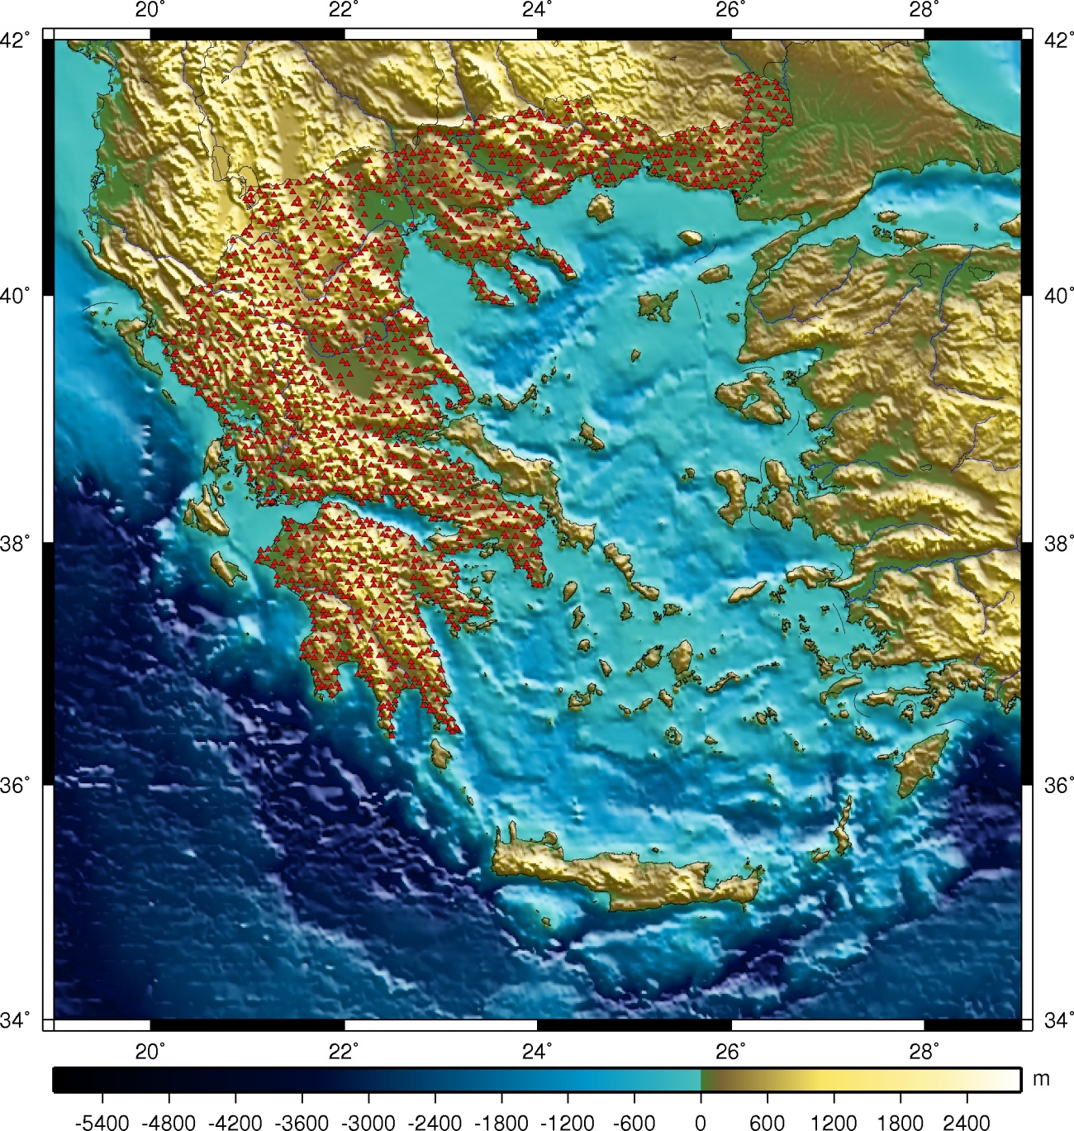
Αξιολόγηση με GNSS/Levelling
Δεδομένα GPS/Leveling για αξιολόγηση GOCE

Slide 43
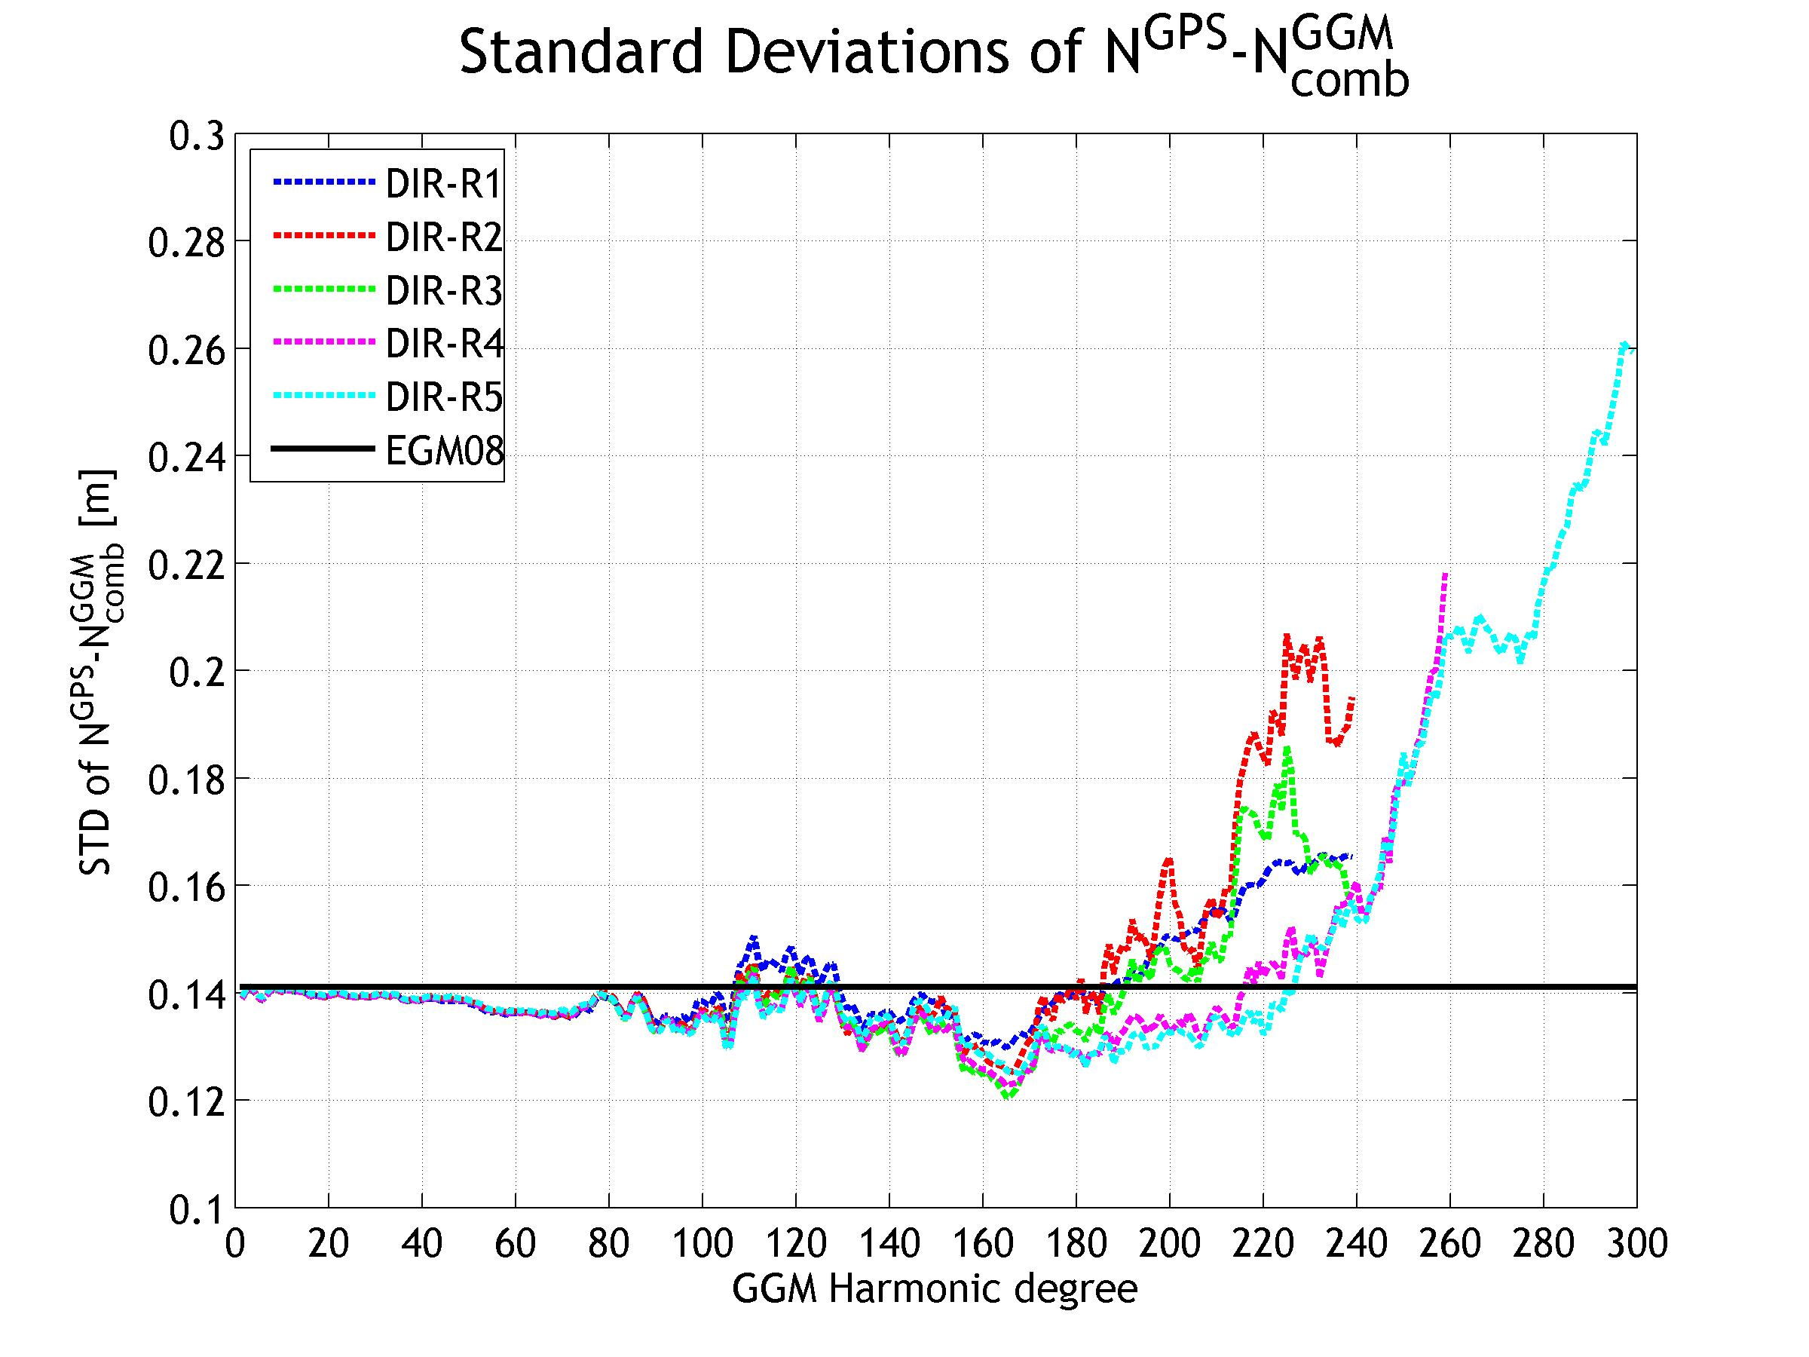
Αξιολόγηση με GNSS/Levelling

Slide 44
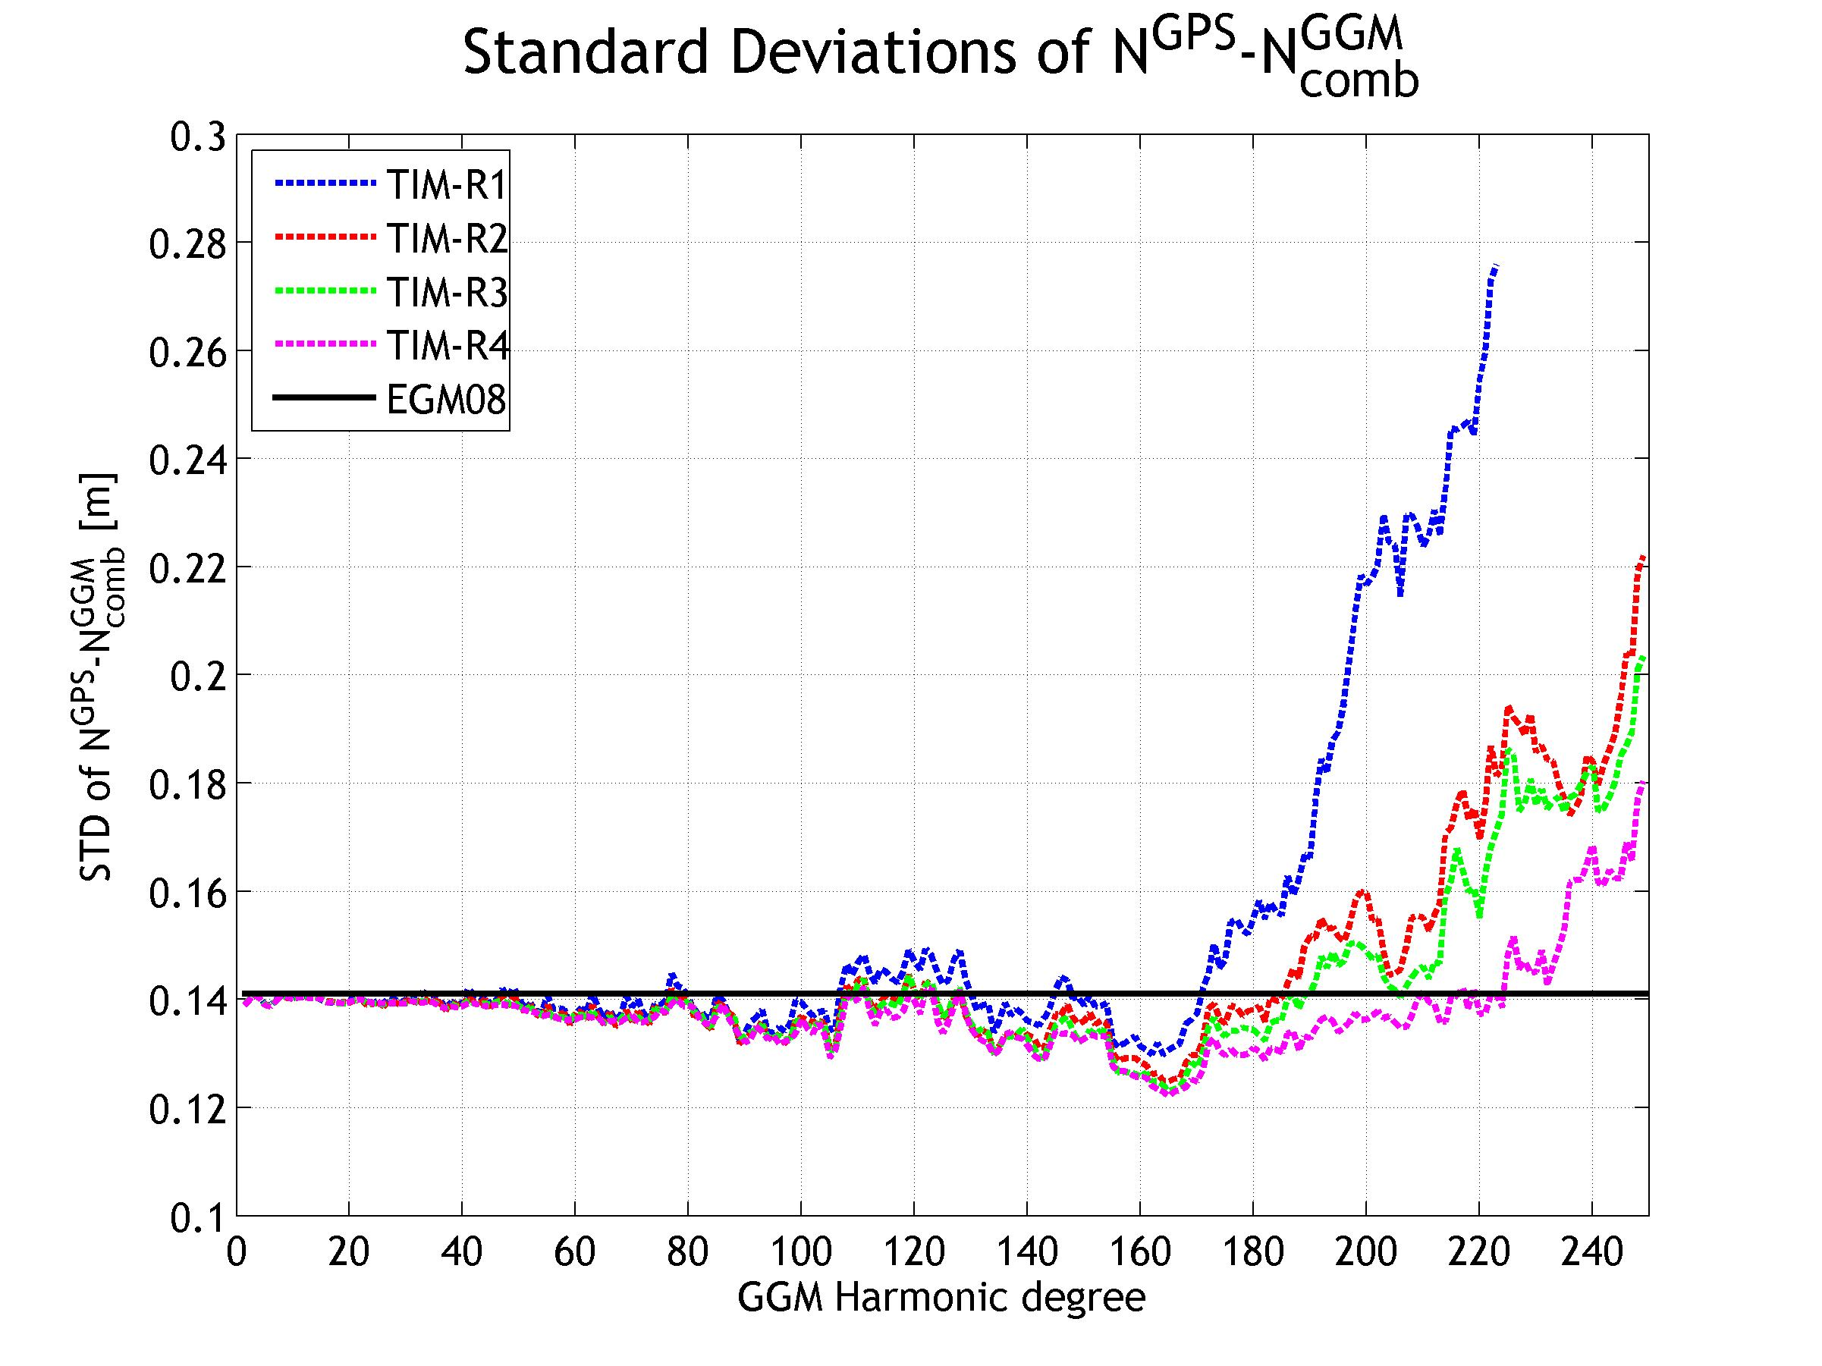
Αξιολόγηση με GNSS/Levelling

Slide 45
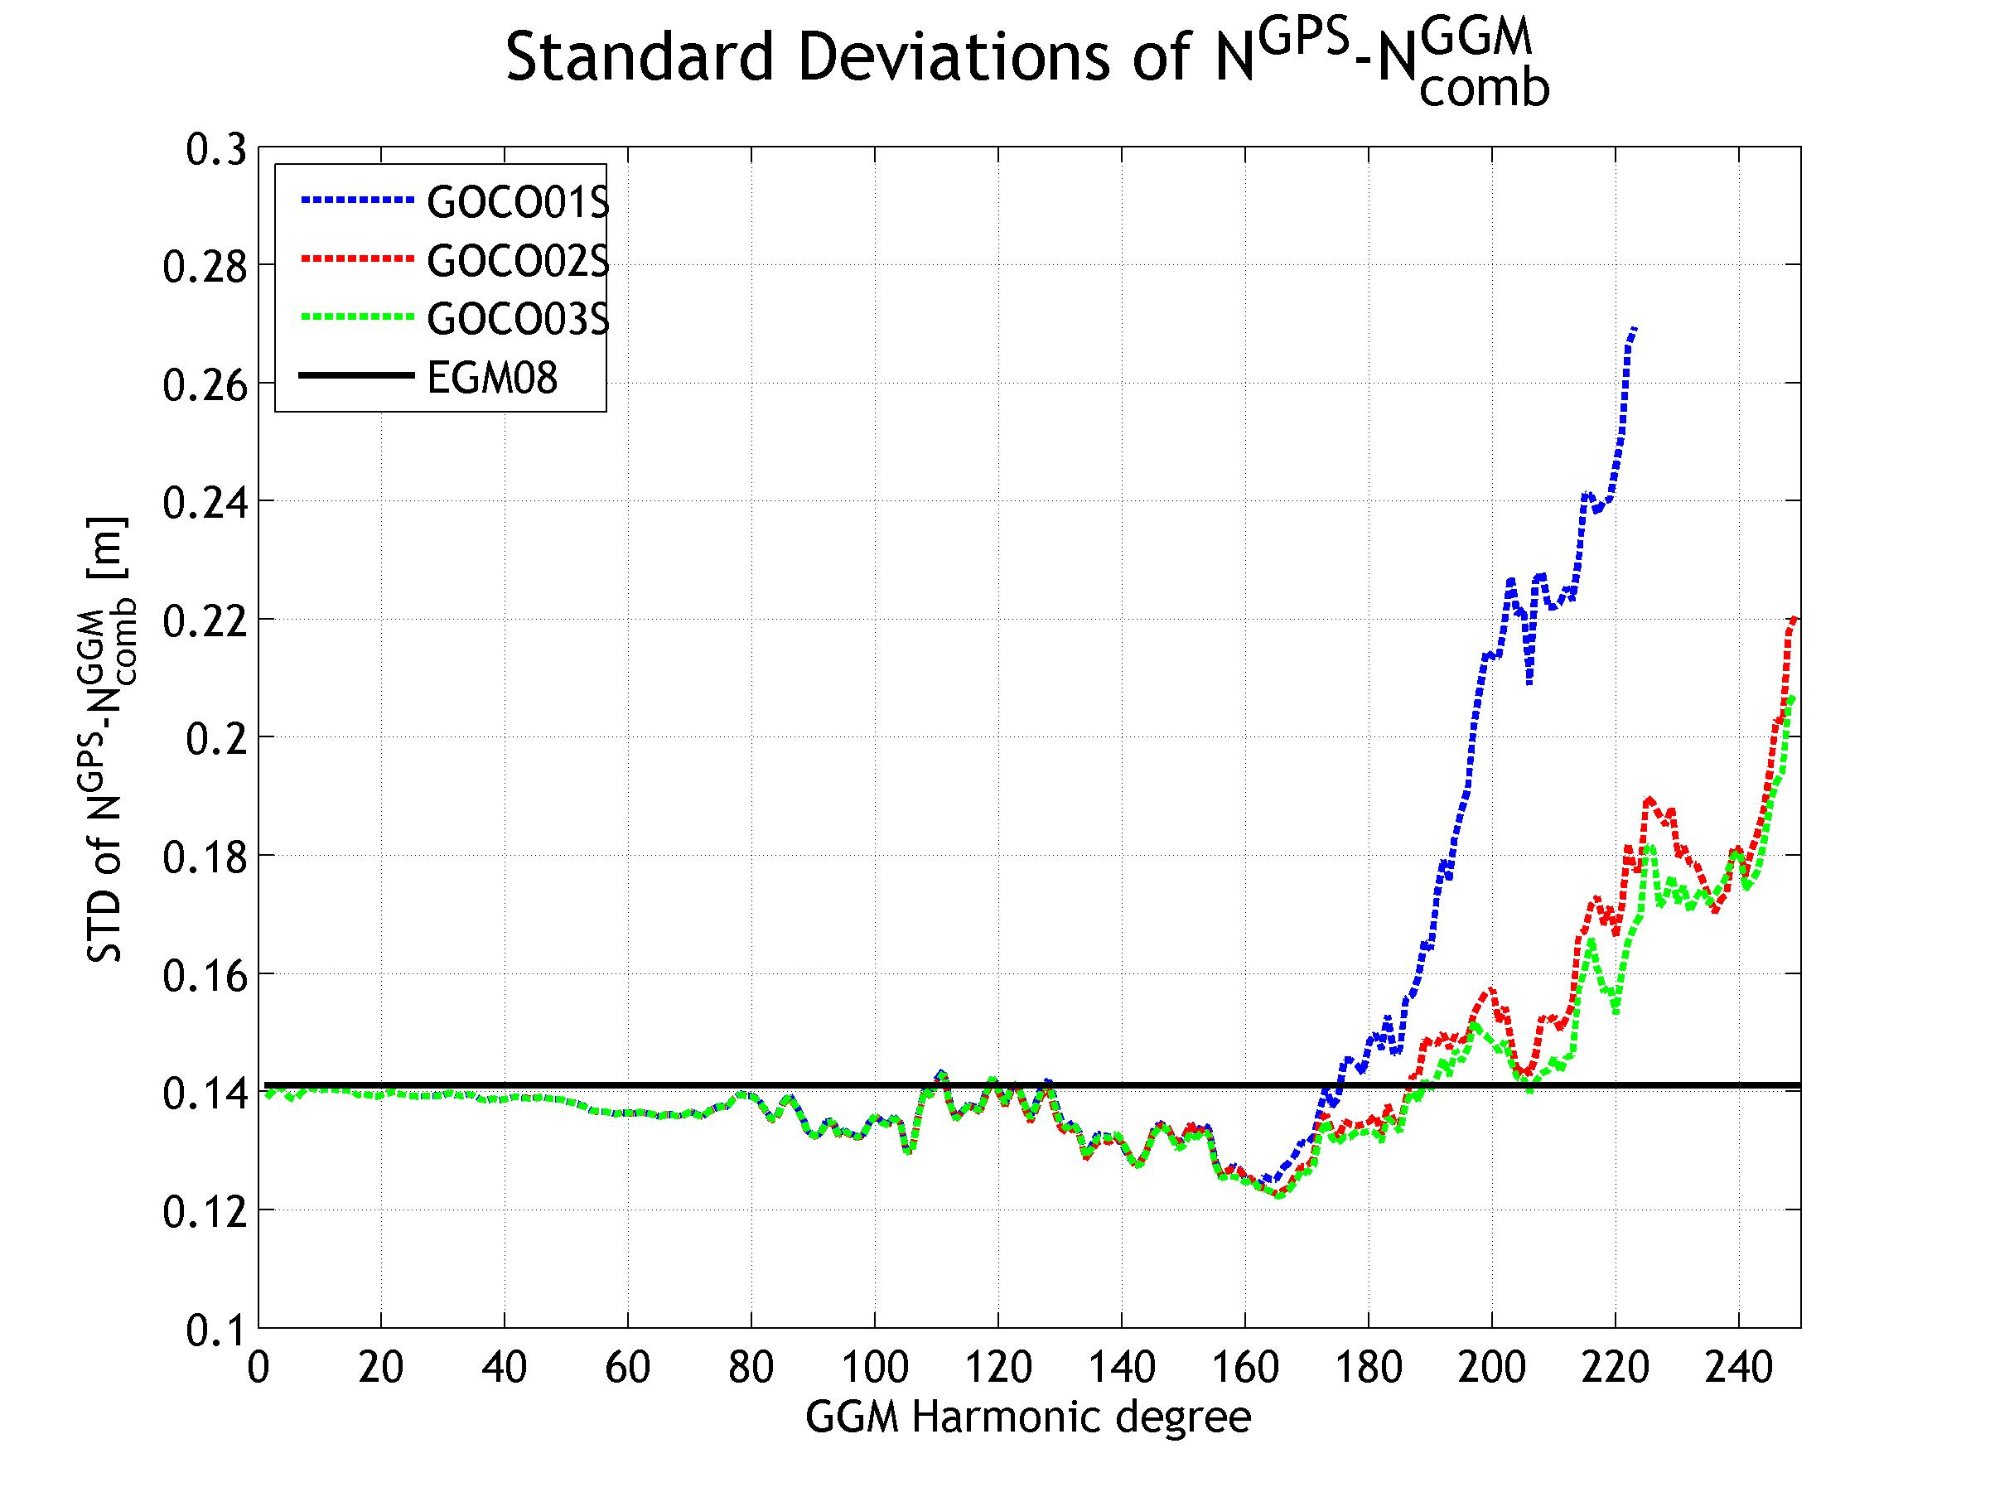
Αξιολόγηση με GNSS/Levelling

Slide 46
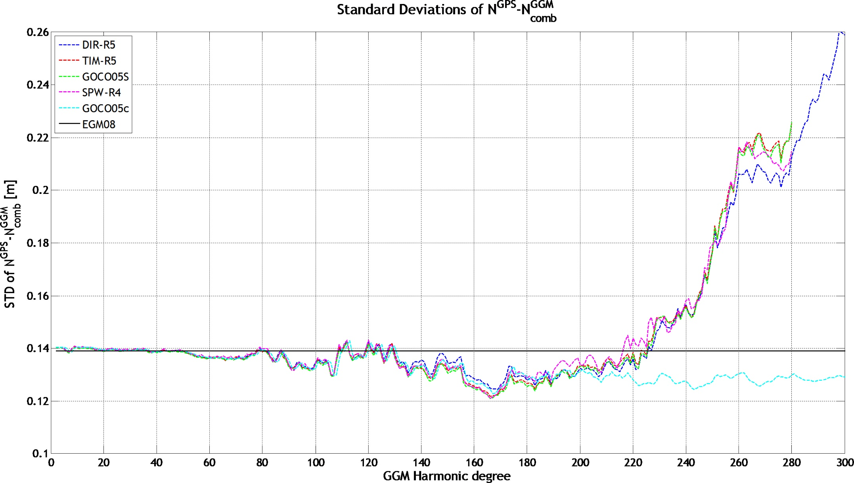
Αξιολόγηση με GNSS/Levelling

Slide 47
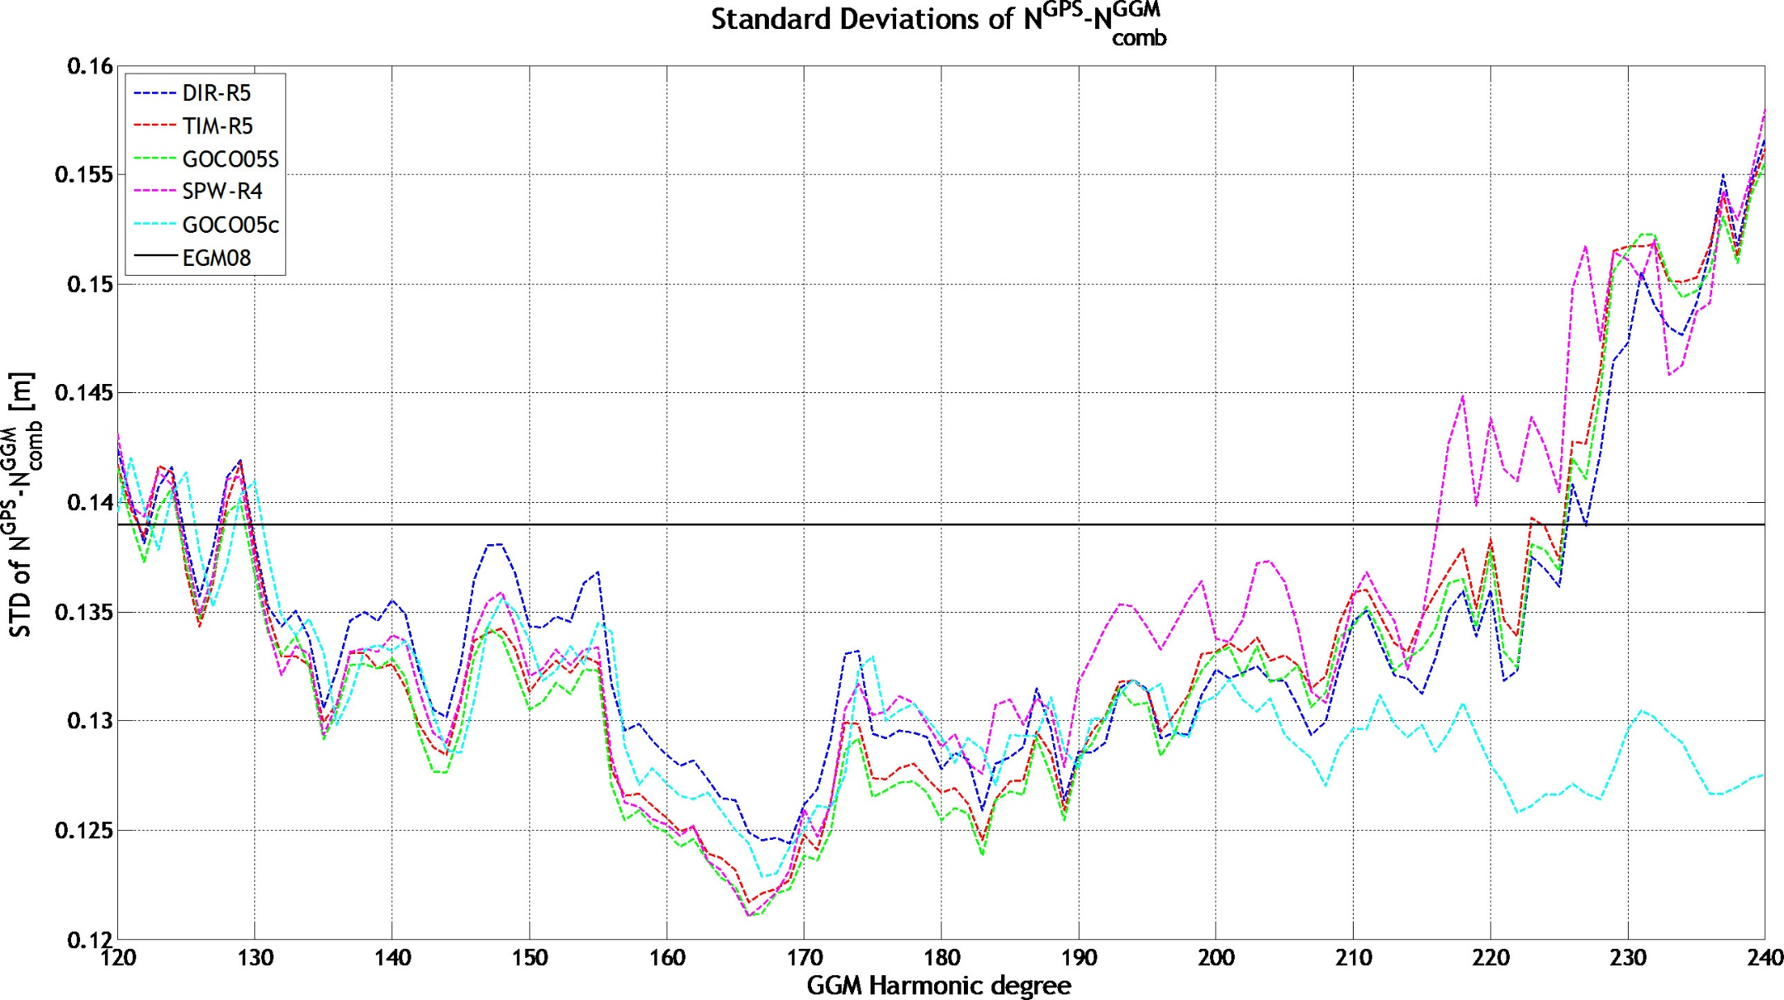
Αξιολόγηση με GNSS/Levelling

Slide 48
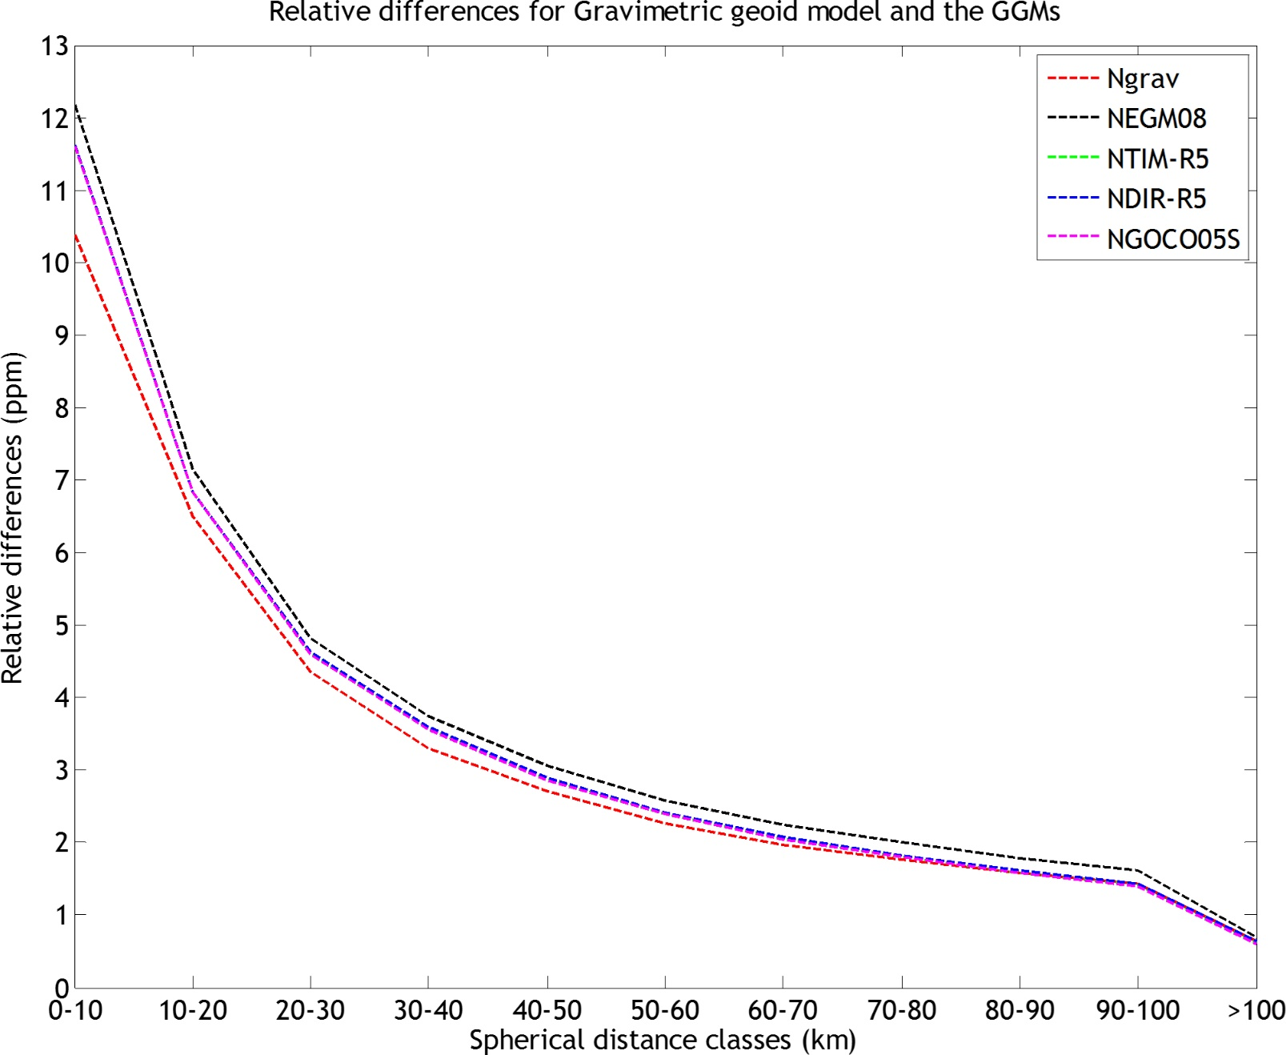
Αξιολόγηση με GNSS/Levelling

Slide 49
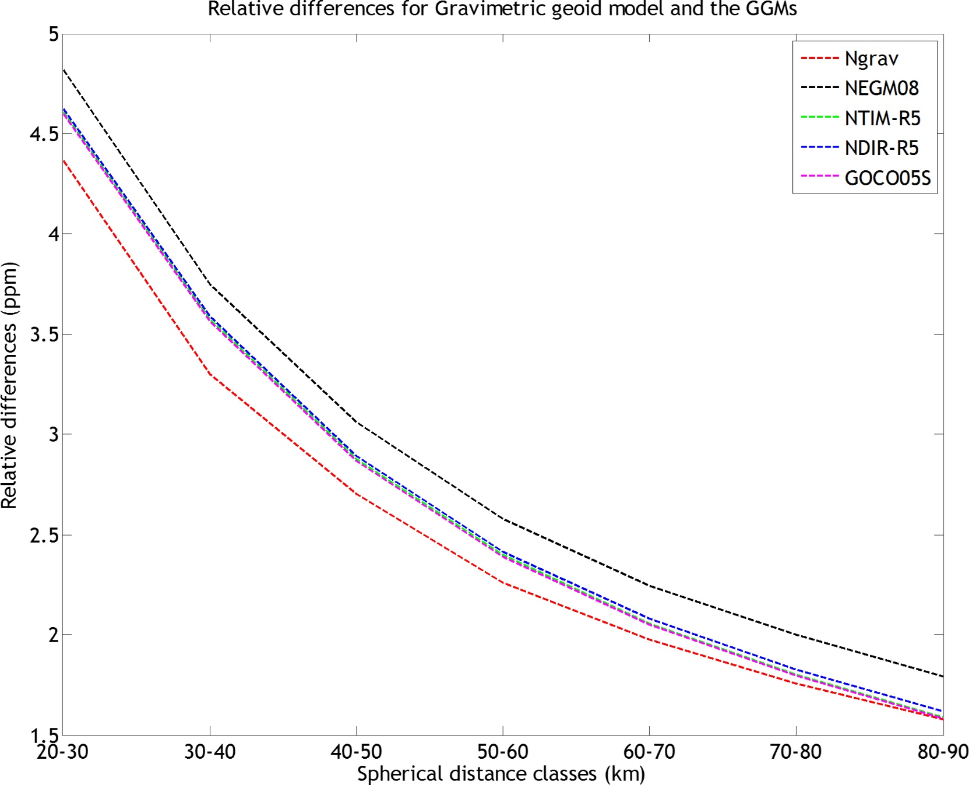
Αξιολόγηση με GNSS/Levelling

Slide 50
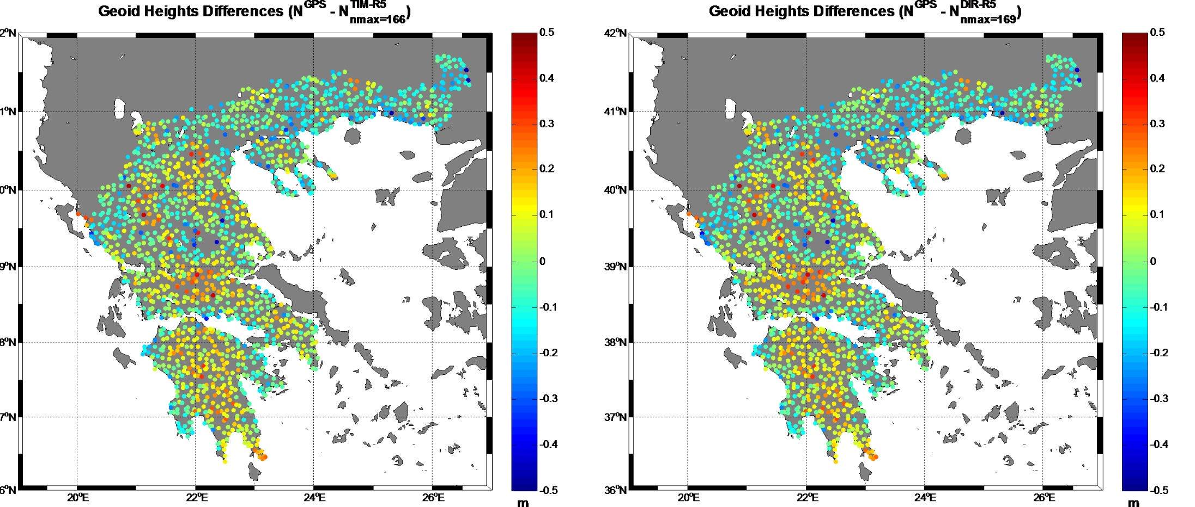

Αξιολόγηση με GNSS/Levelling

Slide 51
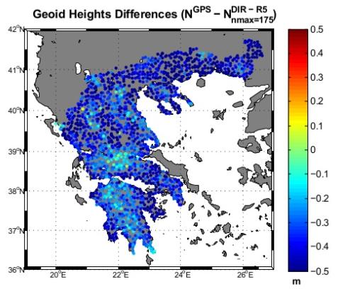






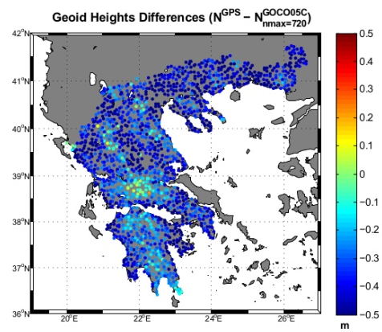
Αξιολόγηση με GNSS/Levelling – LSA
Διαφορές πριν το LSA
DIR – R5
TIM – R5
σ = ±12.9 cm
σ = ±25.9 cm
σ = ±12.7 cm
σ = ±22.6 cm
GOCO05s
GOCO05c
σ = ±12.7 cm
σ = ±22.6 cm
σ = ±13.0 cm
σ = ±13.4 cm

Slide 52
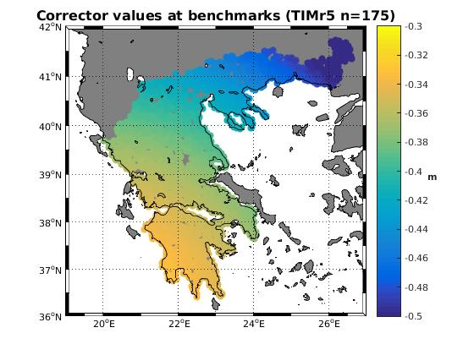
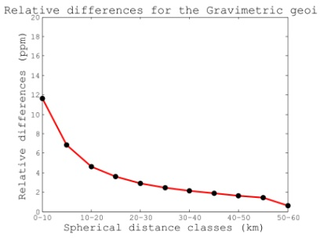
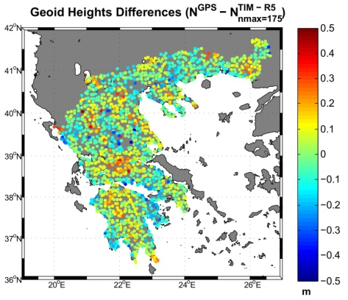
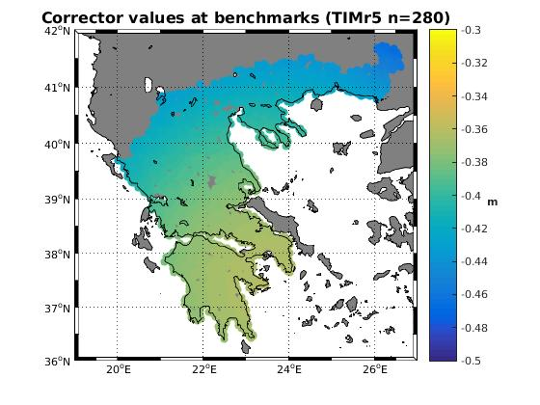
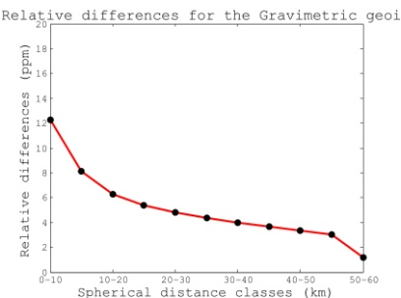
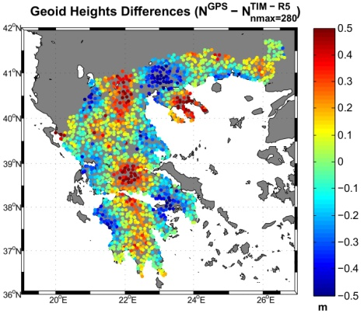
Αξιολόγηση με GNSS/Levelling – LSA
Επιφάνεια διόρθωσης και συνορθωμένες διαφορές
TIM – R5 (nmax = 175)
Parametric model | σ (cm)
MODEL A | ±11.8
MODEL B | ±11.8
MODEL C | ±11.1
MODEL D | ±11.9
MODEL E | ±12.1
TIM – R5 (nmax = 280)
Parametric model | σ (cm)
MODEL A | ±22.4
MODEL B | ±22.4
MODEL C | ±21.4
MODEL D | ±21.2
MODEL E | ±22.4

Slide 53
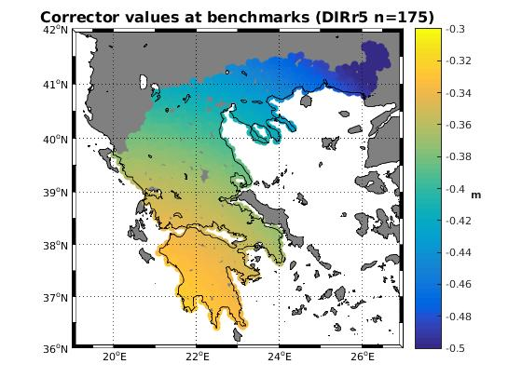
Αξιολόγηση με GNSS/Levelling – LSA
Επιφάνεια διόρθωσης και NS-tilt του Ελληνικού datum

Slide 54

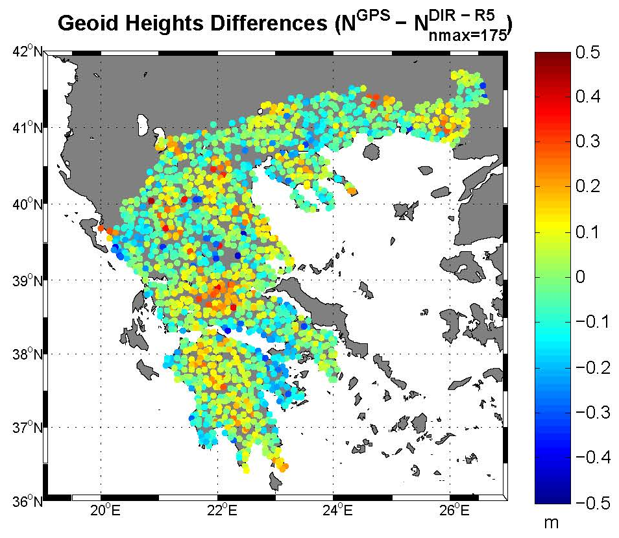
Αξιολόγηση με GNSS/Levelling – LSA
Επιφάνεια διόρθωσης και NS-tilt του Ελληνικού datum

Slide 55
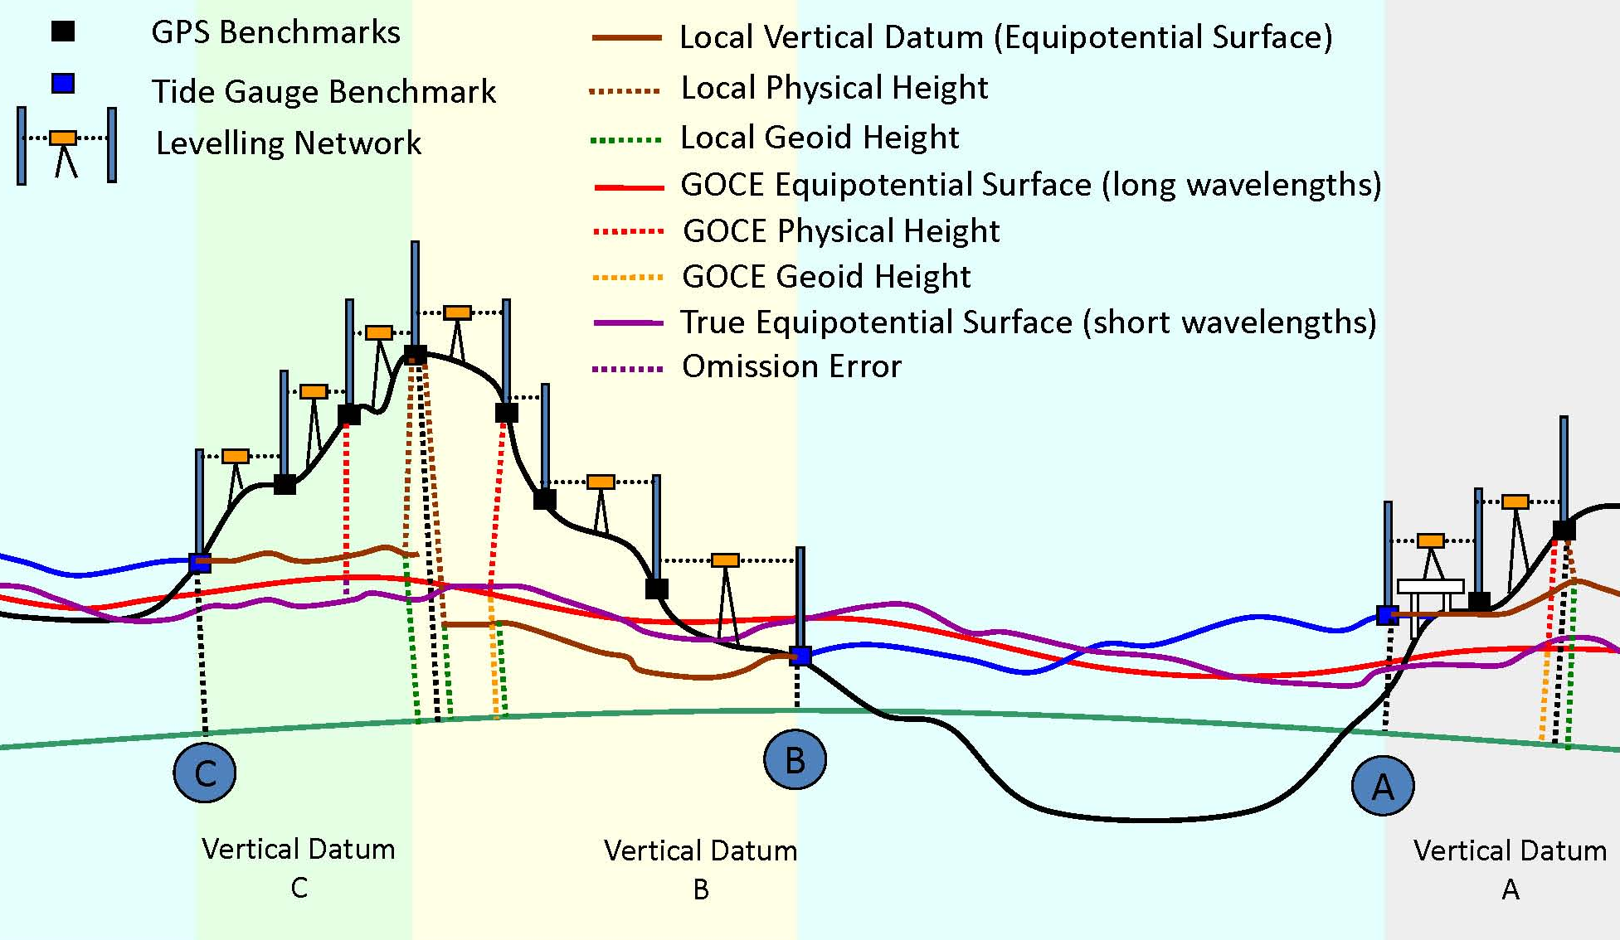
GOCE & HSU
Ενοποίηση κατακόρυφων συστημάτων αναφοράς (Height System Unification) σε εθνικό, περιφερειακό, παγκόσμιο επίπεδο
GOCE & HSU (Gruber et al. 2013)

Slide 56
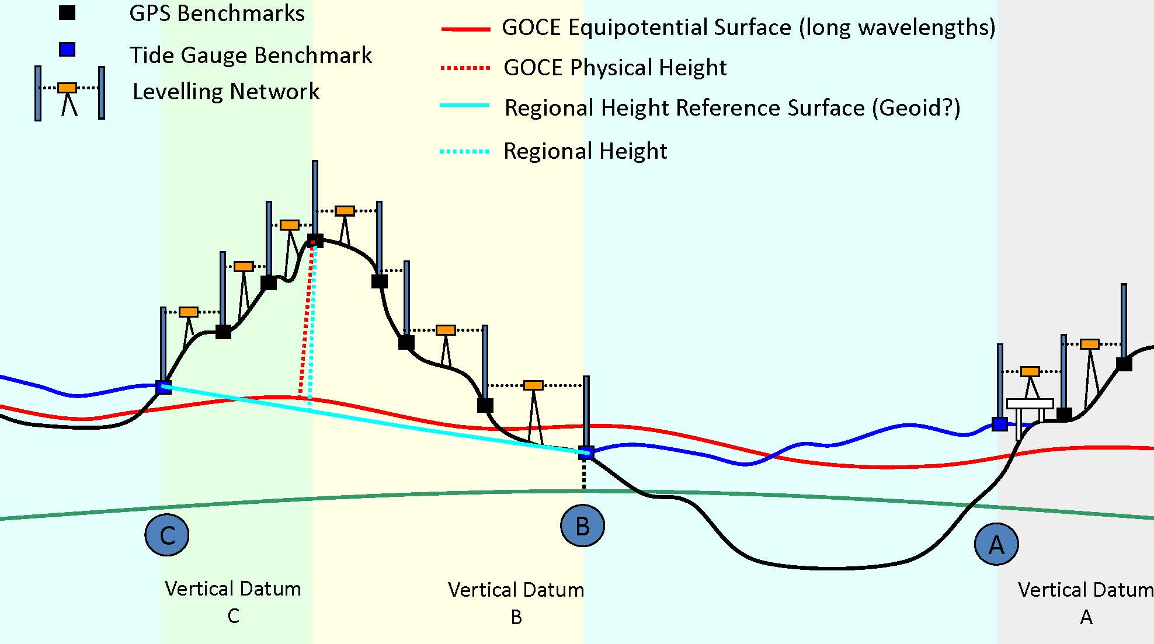
GOCE & HSU
GOCE & HSU (Gruber et al. 2013)

Slide 57
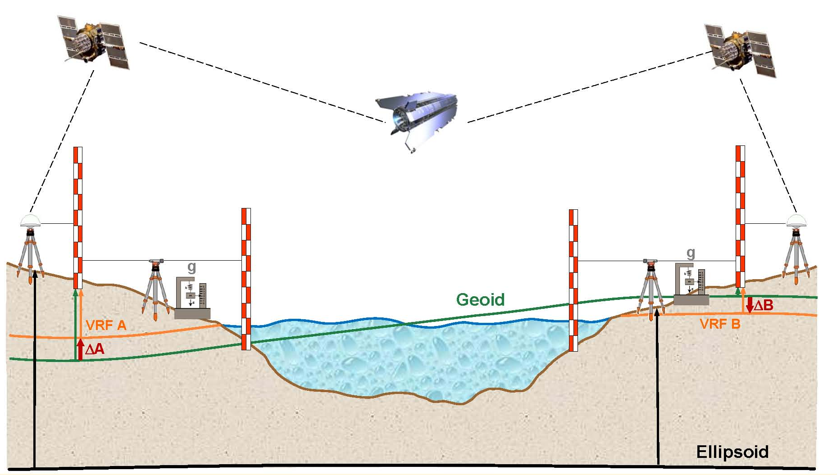
GOCE & HSU
GOCE & HSU (Ruelke et al. 2013)

Slide 58
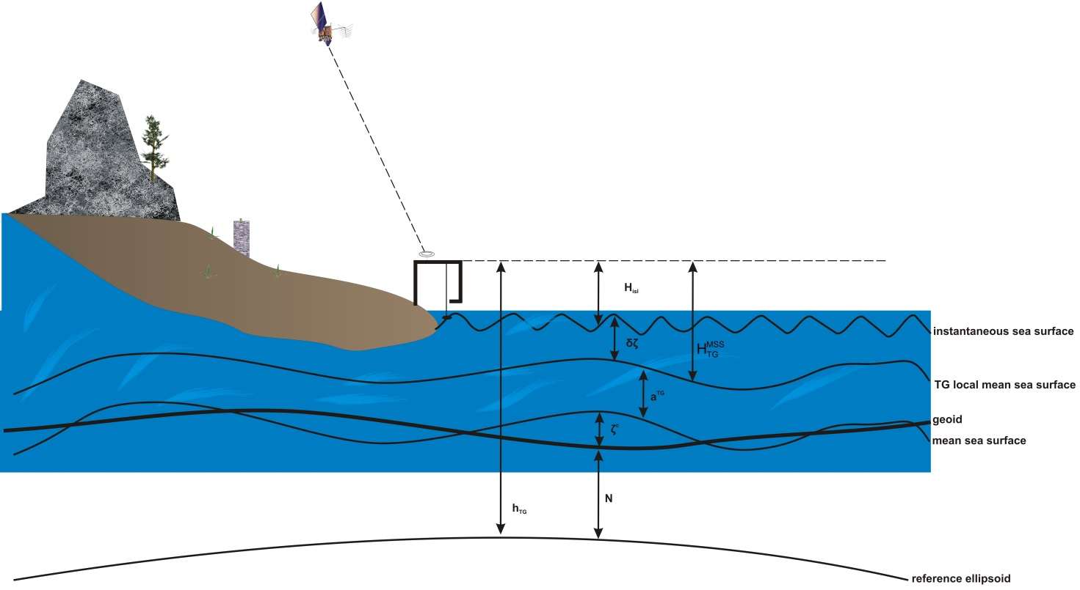
GOCE & HSU
Για τον ορισμό ενός VRS (Vertical Reference System) και την υλοποίησή του σε ένα VRF, απαιτούνται
HSU over a TG, CORS, satellite altimetry and GOCE geoid setup (Vergos 2006)

Slide 59
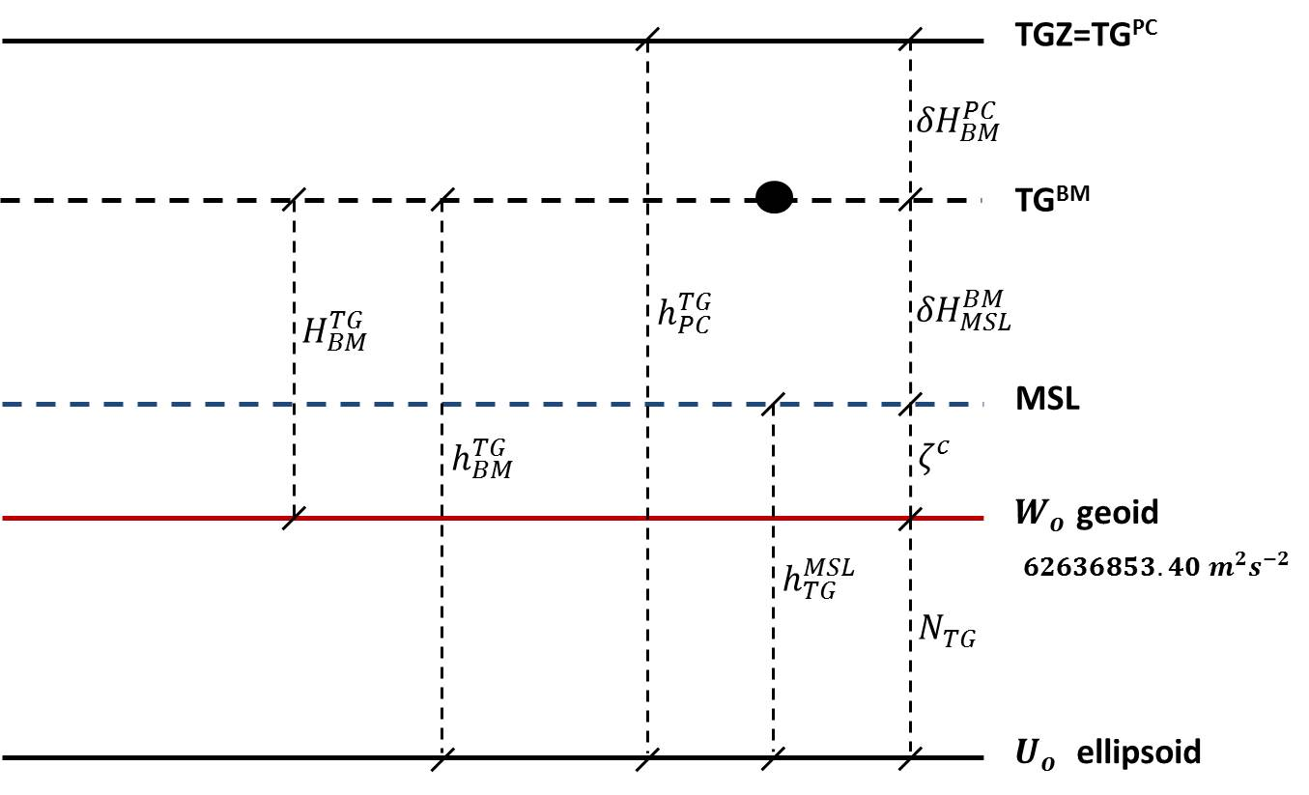
GOCE & HSU
Για τον ορισμό ενός VRS (Vertical Reference System) και την υλοποίησή του σε ένα VRF, απαιτούνται
HSU over a TG, CORS, satellite altimetry and GOCE geoid setup (Vergos 2006)

Slide 60
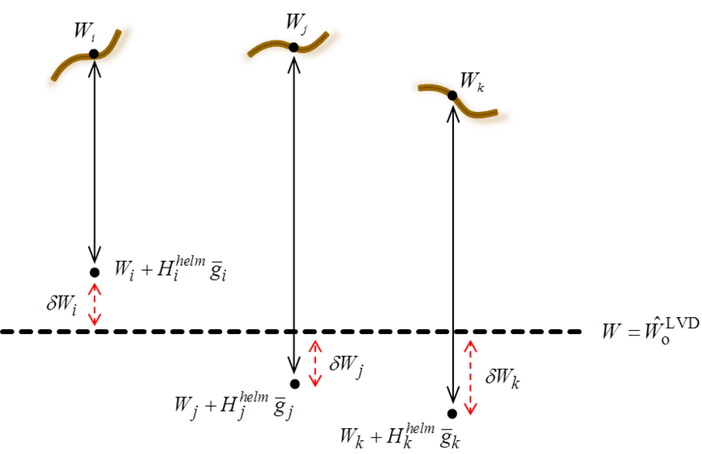
GOCE & HSU
Τότε μπορεί να πραγματοποιηθεί HSU, χρησιμοποιώντας δεδομένα βαρύτητας, γεωειδούς, GNSS, TG & χωροστάθμησης
Zero-height geopotential value determination from a network of stations
(after Grigoriadis et al. 2014)

Slide 61
GOCE & HSU

Slide 62
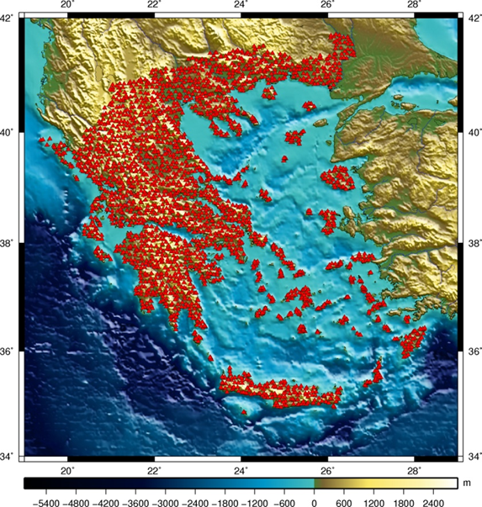
GOCE & HSU
1542 GPS/leveling BMs στην ηπειρωτική Ελλάδα και 797 στα νησιά

Slide 63
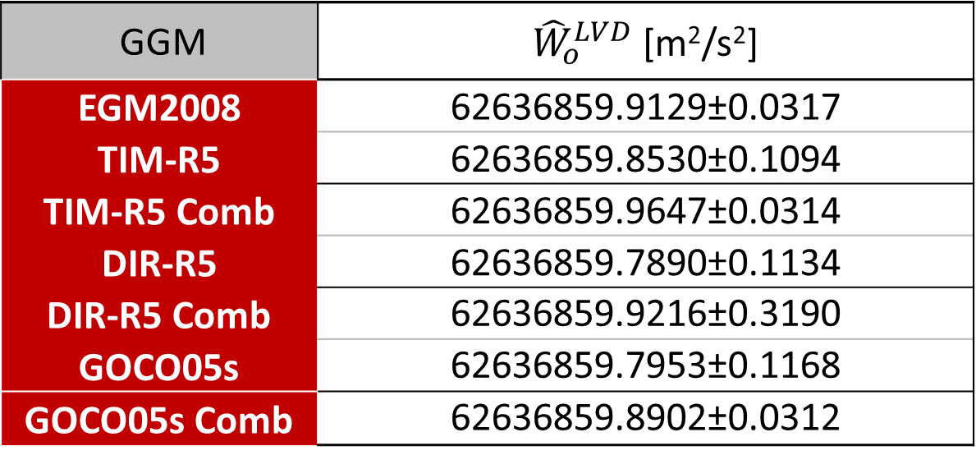
GOCE & HSU
${\hat{W}}_{o}^{LVD}$ για την ηπειρωτική Ελλάδα από δεδομένα GOCE πριν και μετά τη φασματική βελτίωση
GGM | ${\hat{W}}_{o}^{LVD}$ [m²/s²]
EGM2008 | 62636859.9129±0.0317
TIM-R5 | 62636859.8530±0.1094
TIM-R5 Comb | 62636859.9647±0.0314
DIR-R5 | 62636859.7890±0.1134
DIR-R5 Comb | 62636859.9216±0.3190
GOCO05s | 62636859.7953±0.1168
GOCO05s Comb | 62636859.8902±0.0312

Slide 64
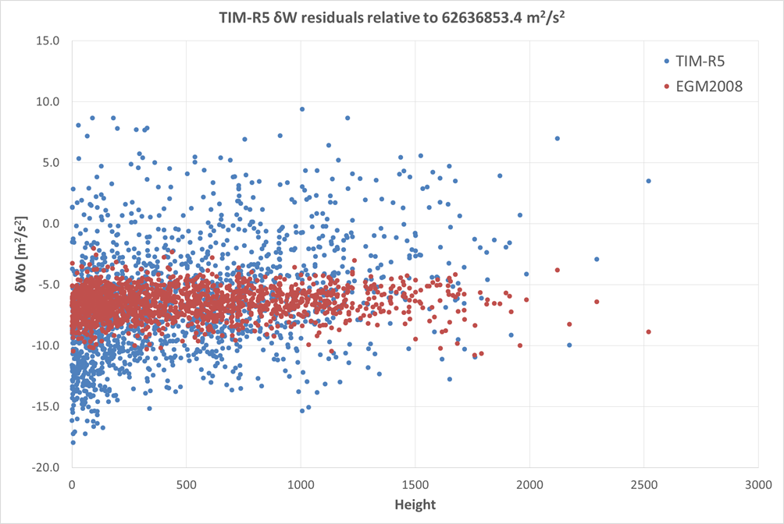
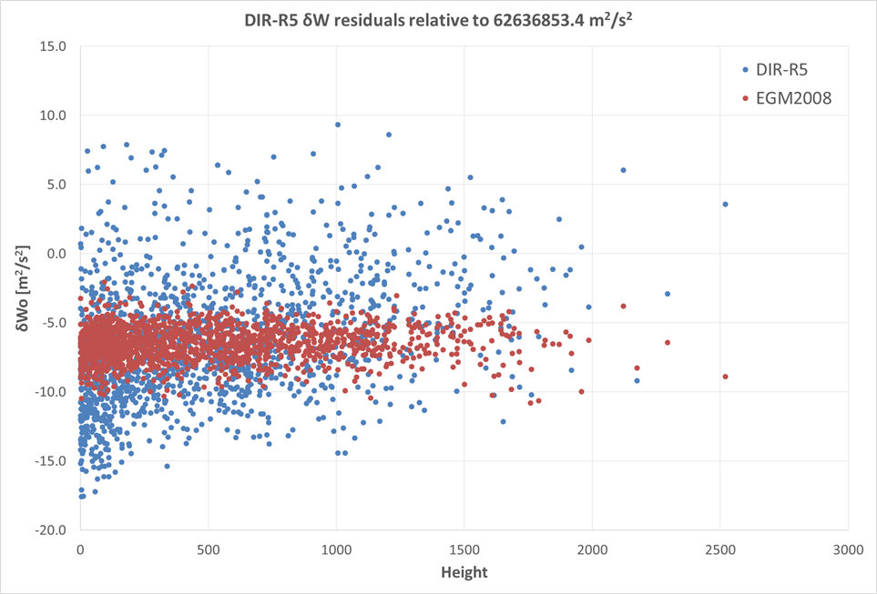

GOCE & HSU

Slide 65
GOCE & HSU
Επιφάνεια διόρθωσης και κλίση Ελληνικού VRS/VRF

Slide 66
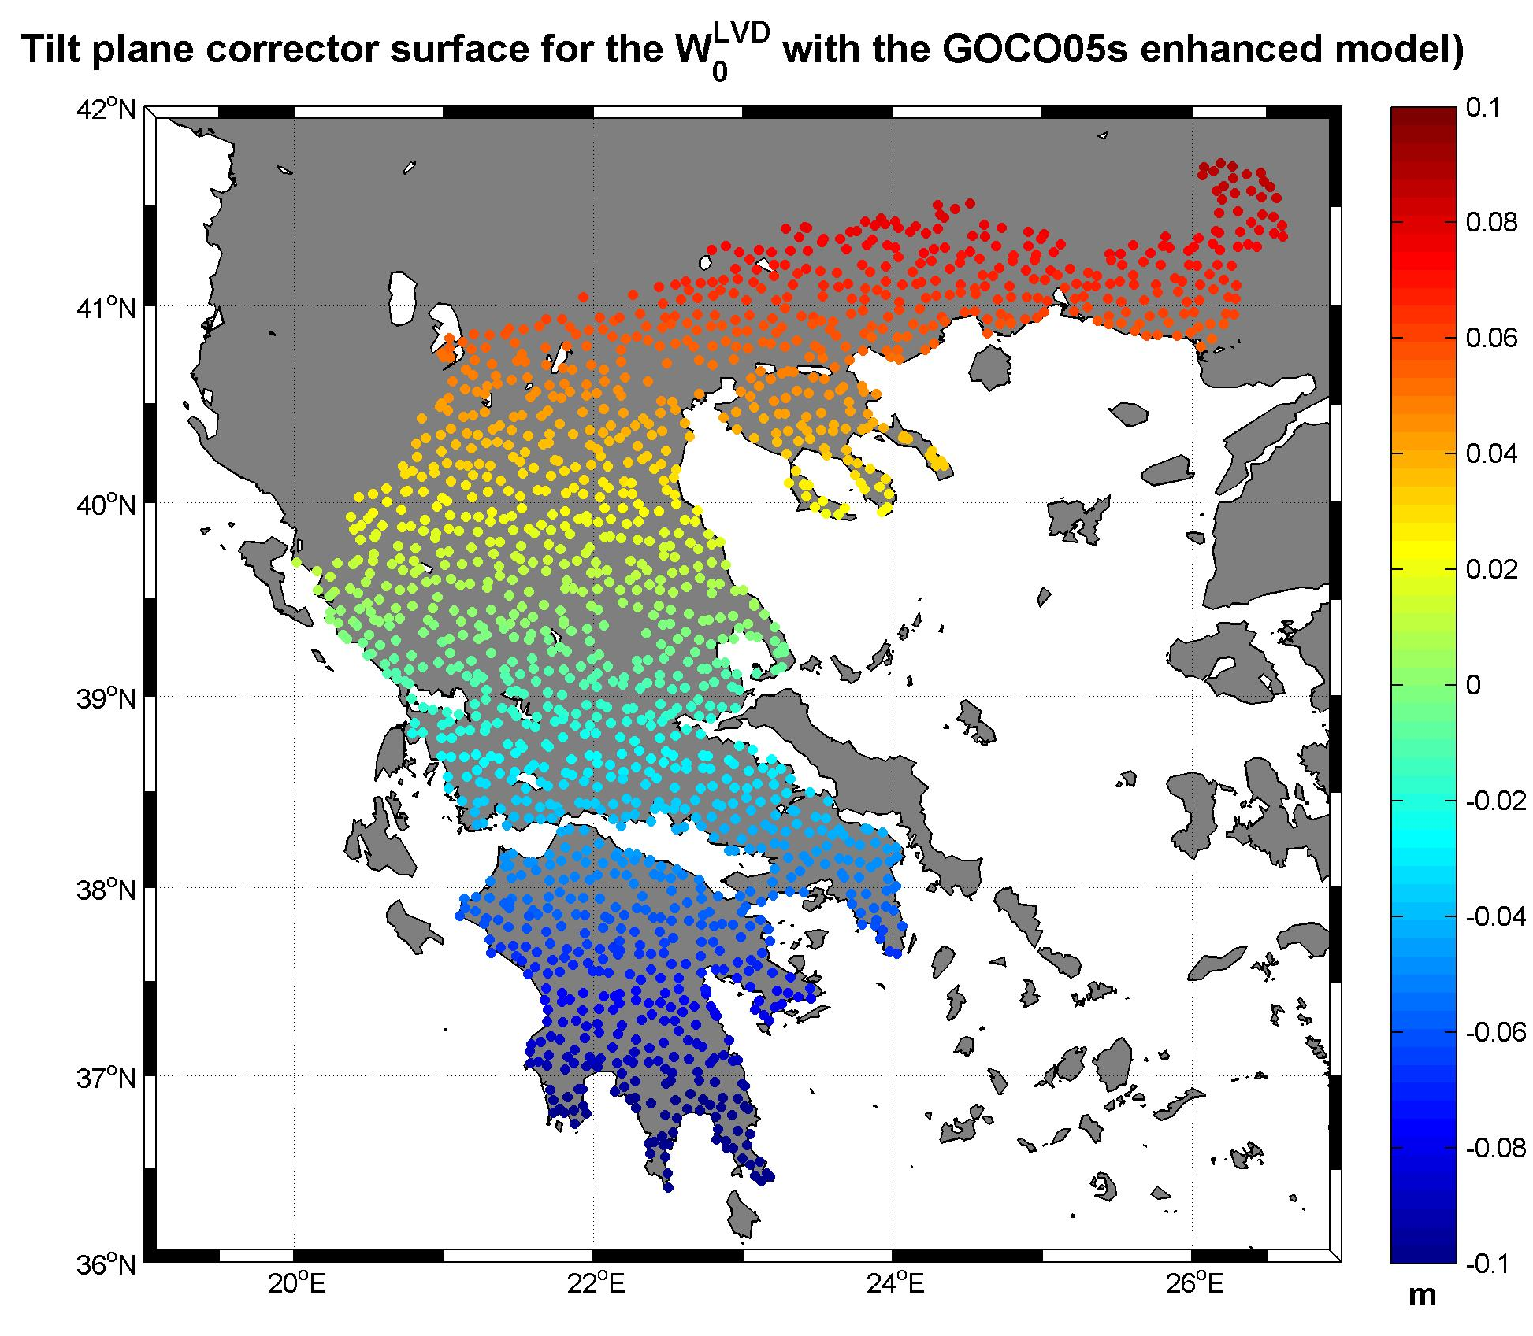
GOCE & HSU

Slide 67
GOCE & HSU
Που (ενδέχεται) να οφείλεται η κλίση(;;)

Slide 68
GOCE & HSU
Που (ενδέχεται) να οφείλεται η κλίση(;;)

Slide 69
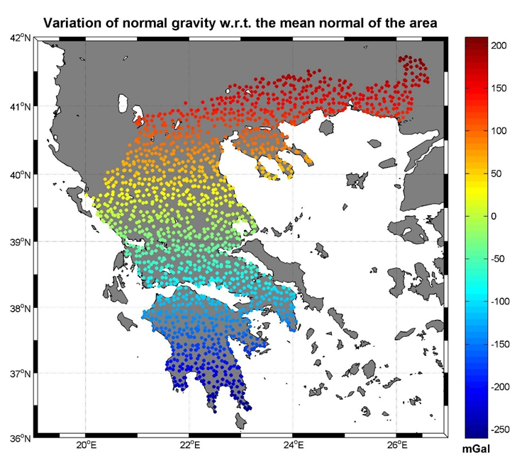
GOCE & HSU
Που (ενδέχεται) να οφείλεται η κλίση(;;)

Slide 70
GOCE & HSU
Που (ενδέχεται) να οφείλεται η κλίση(;;)

Slide 71
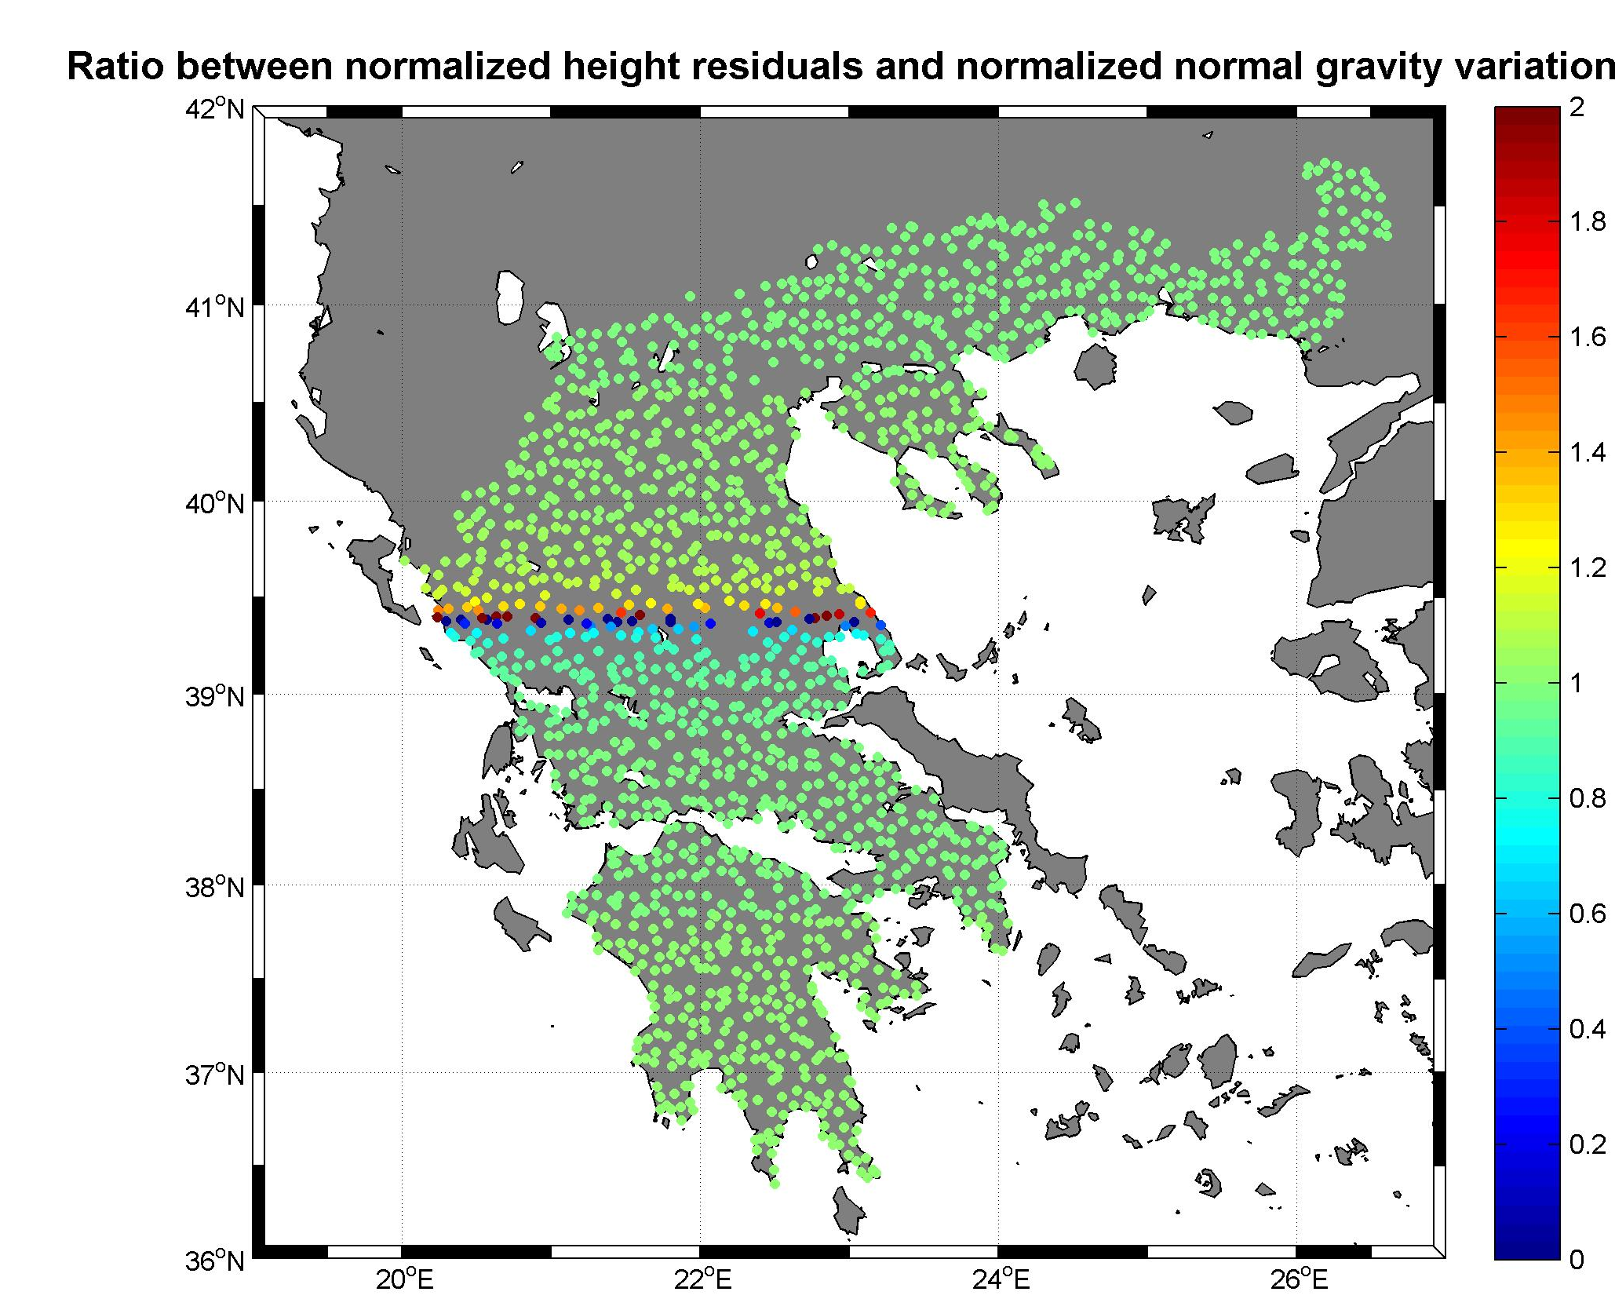
GOCE & HSU
Που (ενδέχεται) να οφείλεται η κλίση(;;)

Slide 72
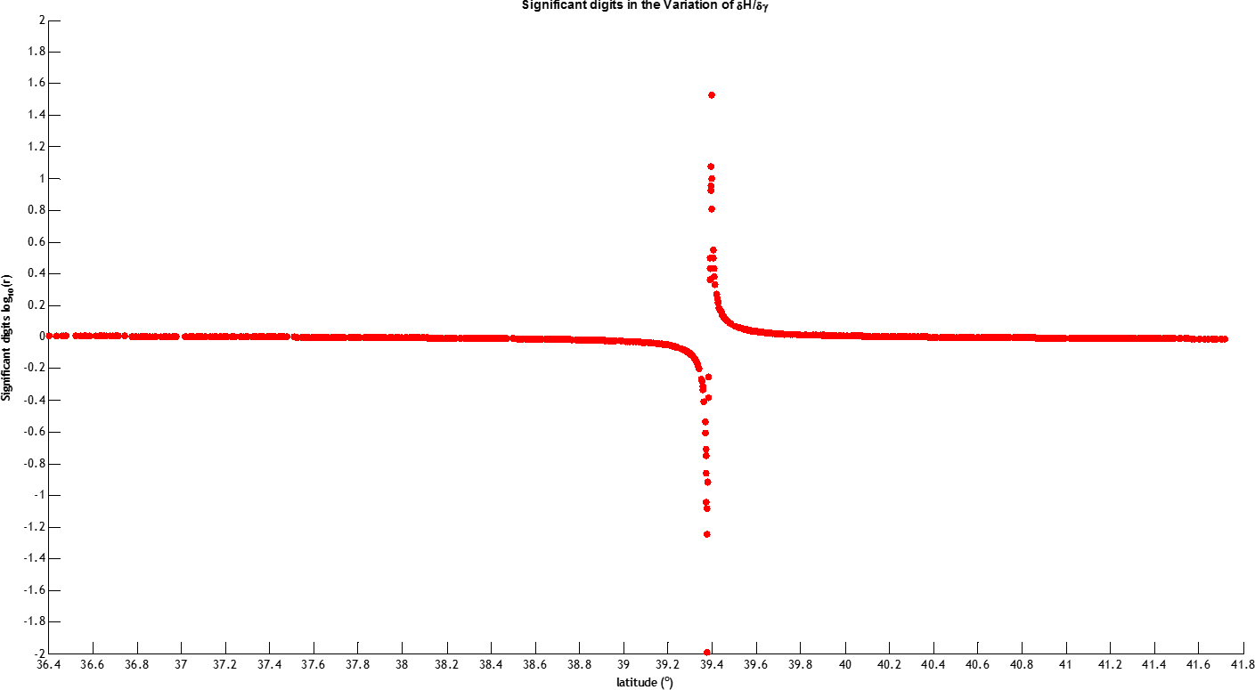
GOCE & HSU
Που (ενδέχεται) να οφείλεται η κλίση(;;)

Slide 73
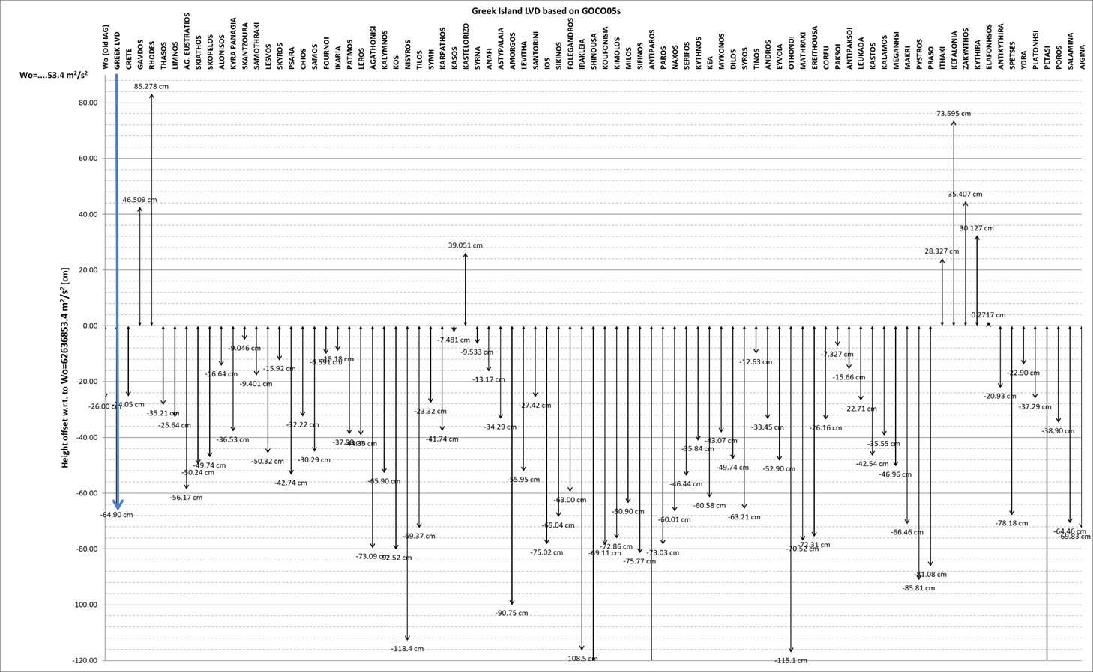
GOCE & HSU

Slide 74
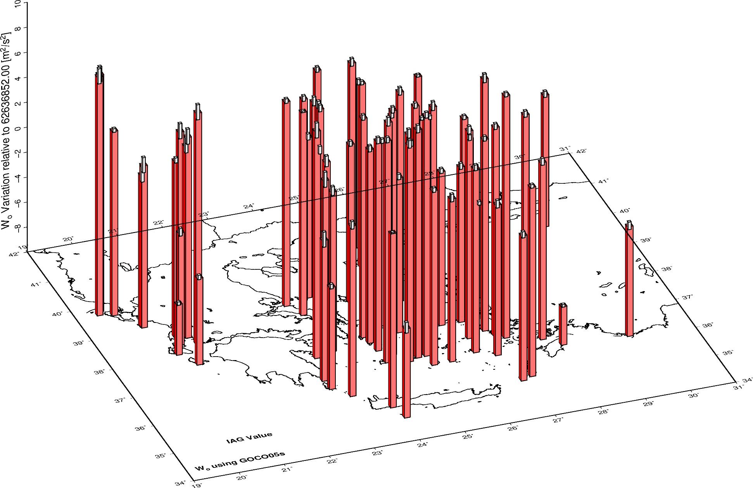
GOCE & HSU

Slide 75
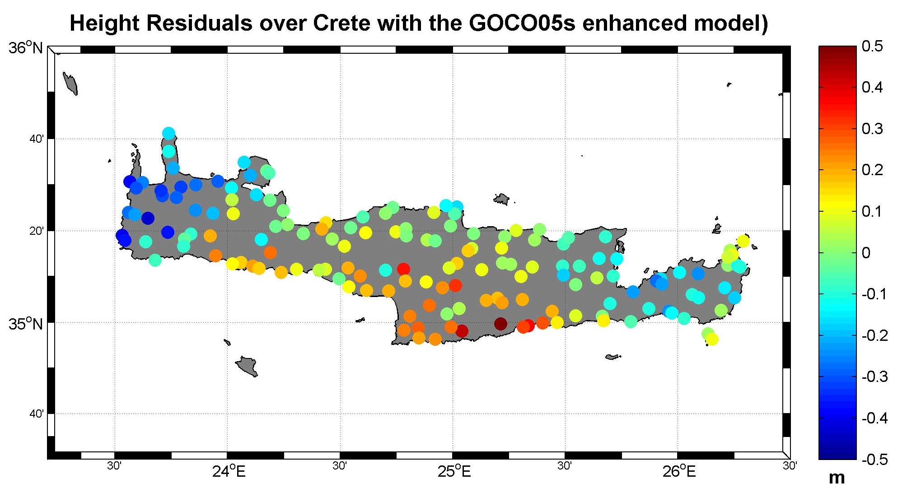
GOCE & HSU

Slide 76
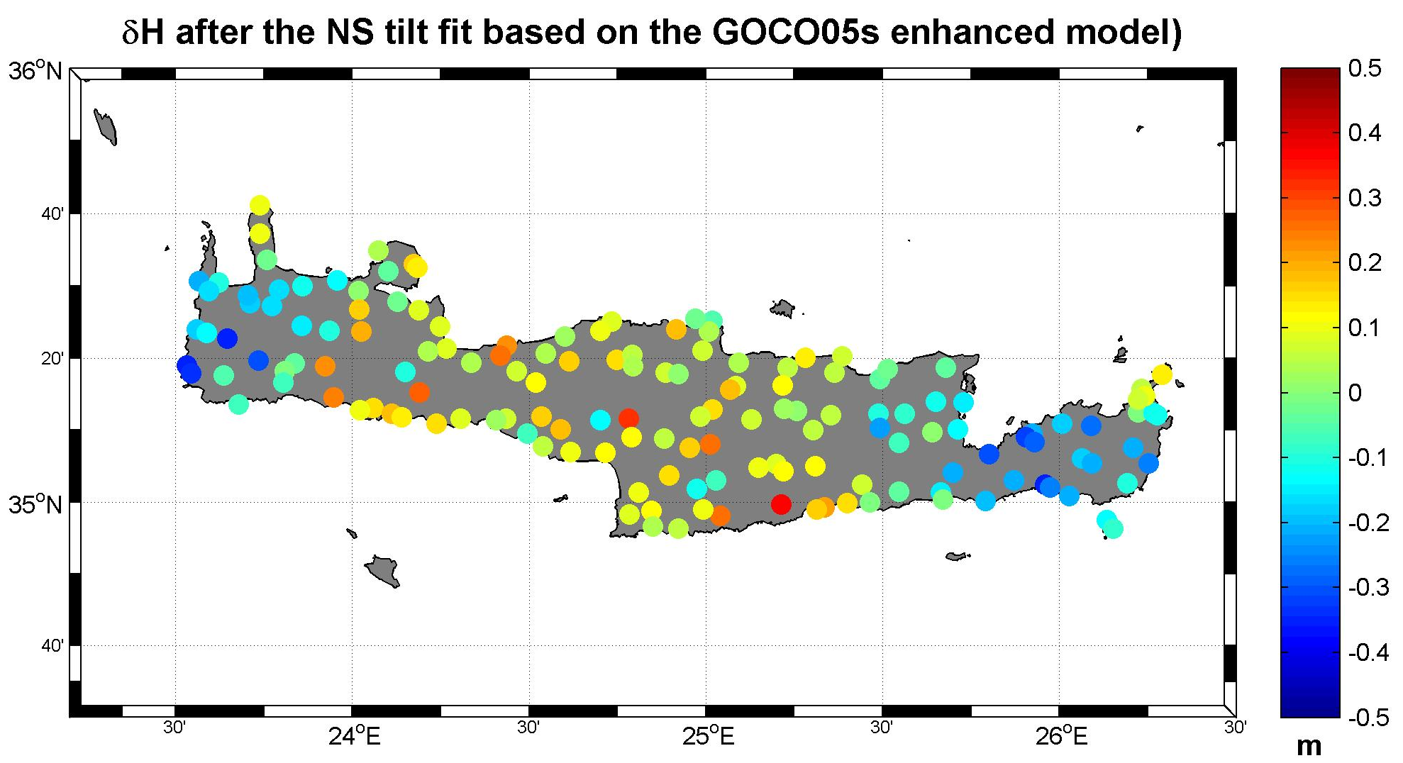
GOCE & HSU

Slide 77
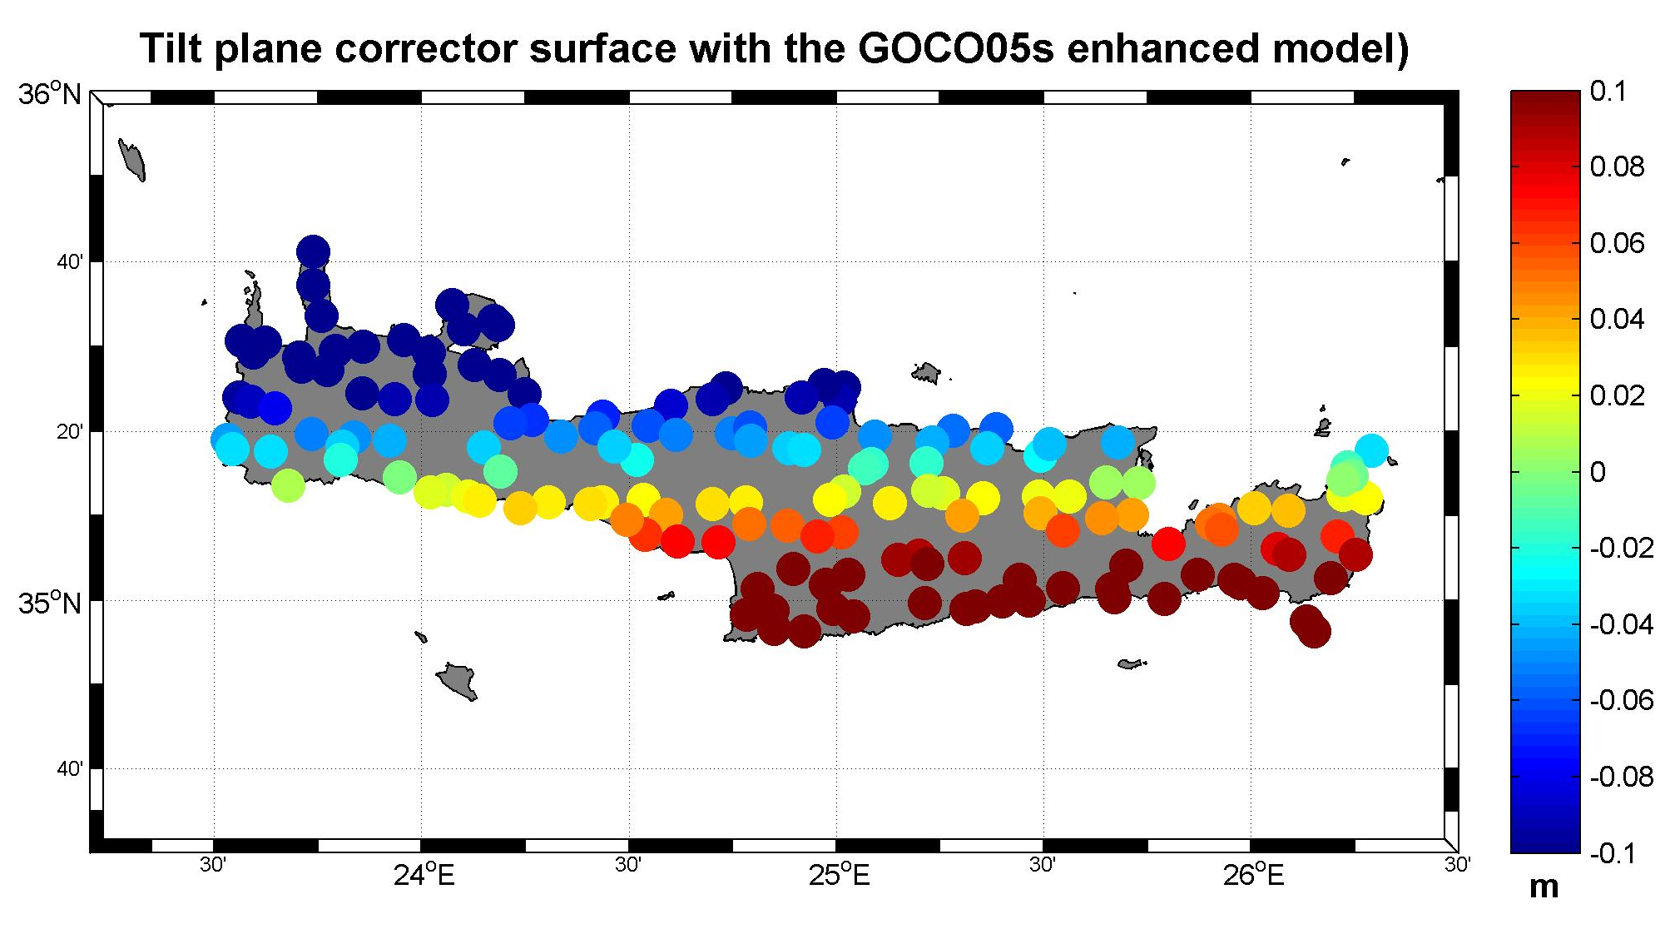
GOCE & HSU

Slide 78
Βιβλιογραφία
http://www.iapg.bgu.tum.de/46168-bD1lbg ~iapg~forschung~goce~gradiometrie.html
Centre National d’Etudes Spatiales - GOCE. (n.d.). Retrieved Ιανουάριος 2013, from http://smsc.cnes.fr/GOCE/
Deutsches Geodatisches Forschungsinstitut (DGFI). (n.d.). Retrieved Ιανουάριος 2013, from http://www.dgfi.badw.de/index.php?id=393
ESA, Goce - Earth Explorers. (n.d.). Retrieved Ιανουάριος 2013, from http://www.esa.int/Our_Activities/Observing_the_Earth/The_Living_Planet_Programme/Earth_Explorers/GOCE

Slide 79
Βιβλιογραφία
Gruber, T., Abrikosov, O., & Hugentobler, U. (2010). GOCE Standards. The European GOCE Gravity Consortium EGG-C.
Gruber, T., Rummel, R., Abrikosov, O., & Heels, R. (2010). GOCE Level 2 Product Data Handbook. The European GOCE Gravity Consortium EGG-C.
T. Gruber, R. Rummel, M. Sideris, E. Rangelova, P. Woodworth, C. Hughes, J. Ihde, G. Liebsch, U. Schäfer, A. Rülke, C. Gerlach, R. Haagmans (2013) Height System Unification with GOCE Overview and Selected Results. ESA LP 2013.
Pail, R. (2012). GOCE gravity models. Presentation. TU Munchen, Institute of Astronomical and Physical Geodesy.
Pail, R., & Plank, G. (2002). Assessment of three numerical solution strategies for gravity field recovery from GOCE satellite gravity gradiometry implemented on a parallel platform. Journal of Geodesy, 76: 462–474.
Pail, R., Bruinsma, S., Migliaccio, F., Förste, C., Goiginger, H., Schuh, W.-D., et al. (2011). First GOCE gravity field models derived by three different approaches. Journal of Geodesy , 85:819–843.
A. Rülke, G. Liebsch, M. Sacher, J. Ihde; P. Woodworth, C. Hughes (2013) Unification of Height reference system realizations in Europe. ESA LP 2013.

Slide 80
Βιβλιογραφία
Tziavos IN, Vergos GS, Grigoriadis VN, Andritsanos VD (2012) Adjustment of collocated GPS, geoid and orthometric height observations in Greece. Geoid or orthometric height improvement? In: Kenyon S, Pacino C, Marti U (eds) Geodesy for Planet Earth, International Association of Geodesy Symposia Vol. 136, Springer Berlin Heidelberg New York, pp. 481-488.
Vergos GS, Tziavos IN, Sideris MG (2012) On the determination of sea level changes by combining altimetric, tide gauge, satellite gravity and atmospheric observations. In: Kenyon S, Pacino C, Marti U (eds) Geodesy for Planet Earth, International Association of Geodesy Symposia Vol. 136, Springer Berlin Heidelberg New York, pp. 123-130.
Tziavos IN, Vergos GS, Mertikas SP, Daskalakis A, Grigoriadis VN, Tripolitsiotis A (2013) The contribution of local gravimetric geoid models to the calibration of satellite altimetry data and an outlook of the latest GOCE GGM performance in GAVDOS. Adv Space Res 51(8): 1502-1522 doi: 10.1016/j.asr.2012.06.013.
Vergos GS, Natsiopoulos DA (2013) Ocean remote sensing altimetric satellites in support of sea level anomalies and mean sea surface modeling. In: Perakis K and Moysiadis A (eds) Advances in Geosciences, 32nd European Association of Remote Sensing Laboratories (EARSeL) Symposia, pp. 398-423.
Vergos GS, Natsiopoulos DA, Tziavos IN (2013) Sea level anomaly and dynamic ocean topography analytical covariance functions in the Mediterranean Sea from ENVISAT data. European Space Agency “20 Years of progress in radar altimetry”, ESA Publications SP-710.

Slide 81
Βιβλιογραφία
Grigoriadis VN, Kotsakis C, Tziavos IN, Vergos GS (2014) Estimation of the geopotential value Wo for the local vertical datum of continental Greece using EGM08 and GPS/leveling data. In: Mart U (ed) Gravity, Geoid and Height Systems (GGHS2012), International Association of Geodesy Symposia Vol. 141, Springer International Publishing Switzerland, pp. 249-255. doi: 10.1007/978-3-319-10837-7_32.
Tocho C, Vergos GS, Pacino MC (2014) Evaluation of GOCE/GRACE derived Global Geopotential Models over Argentina with collocated GPS/Leveling observations. In: Mart U (ed) Gravity, Geoid and Height Systems (GGHS2012), International Association of Geodesy Symposia Vol. 141, Springer International Publishing Switzerland, pp. 75-83. doi: 10.1007/978-3-319-10837-7_10.
Vergos GS, Grigoriadis VN, Tziavos IN, Kotsakis C (2014) Evaluation of GOCE/GRACE Global Geopotential Models over Greece with collocated GPS/Levelling observations and local gravity data. In: Mart U (ed) Gravity, Geoid and Height Systems (GGHS2012), International Association of Geodesy Symposia Vol. 141, Springer International Publishing Switzerland, pp. 85-92. doi: 10.1007/978-3-319-10837-7_11.
Andritsanos VA, Grigoriadis VN, Vergos GS, Pagounis V, Tziavos IN (2015) GOCE/GRACE GGM evaluation over Attica and Thessaloniki, Greece and local geoid modelling in support of height unification. South-Eastern European Journal of Earth Observation and Geomatics, 4(1): 105-122.

Slide 82
Βιβλιογραφία
Peidou AC and Vergos GS (2015) GOCE GGM analysis through wavelet decomposition and reconstruction and validation with GPS/Leveling data. South-Eastern European Journal of Earth Observation and Geomatics, 4(1):13-32.
Tocho C, Vergos GS (2015a) Assessment of different-generation GOCE-only and GOCE/GRACE Earth Global Gravity Models over Argentina using terrestrial gravity anomalies and GPS/Levelling data. Newton's Bulletin 5: 105-126.
Tocho C, Vergos GS (2015b) Estimation of the geopotential value W0 for the Local Vertical Datum of Argentina using EGM2008 and GPS/Levelling data. In: Rizos C and Willis P (eds) IAG 150 Years, International Association of Geodesy Symposia Vol. 143, Springer International Publishing Switzerland, pp. 271-279. doi: 10.1007/1345_2015_32.
Tziavos IN, Vergos GS, Grigoriadis VN, Tzanou EA, Natsiopoulos DA (2015) Validation of GOCE/GRACE satellite only and combined global geopotential models over Greece, in the frame of the GOCESeaComb Project. In: Rizos C and Willis P (eds) IAG 150 Years, International Association of Geodesy Symposia Vol. 143, Springer International Publishing Switzerland, pp. 297-304. doi: 10.1007/1345_2015_160.
Peidou AC and Vergos GS (2016) Wavelet multi-resolution analysis of recent GOCE/GRACE GGMs. In: Jin S and Barzaghi R (eds) 3rd International Gravity Field Service Symposium (IGFS2014), International Association of Geodesy Symposia Vol. 144, Springer International Publishing Switzerland, pp. 53-61. doi: 10.1007/1345_2015_44.

Slide 83
Βιβλιογραφία
Vergos GS, Andritsanos VD, Grigoriadis VN, Pagounis V, Tziavos IN (2016) Evaluation of GOCE/GRACE GGMs over Attika and Thessaloniki, Greece, and Wo determination for height system unification. In: Jin S and Barzaghi R (eds) 3rd International Gravity Field Service Symposium (IGFS2014), International Association of Geodesy Symposia Vol. 144, Springer International Publishing Switzerland, pp. 101-109. doi: 10.1007/1345_2015_53.
Tziavos IN, Vergos GS, Grigoriadis VN, Natsiopoulos DA, Tzanou EA (2017) GOCE-based evaluation of the Hellenic Vertical Datum within the GOCE+++ project. Presented at the 2016 EGU General Assembly, Session G4.2 “Satellite Gravimetry: Data Analysis, Results and Future Concepts”, April 23 – 28, Vienna, Austria.
Tziavos IN, Vergos GS, Grigoriadis VN, Natsiopoulos DA, Tzanou EA (2017) Mean and profile-based dynamic ocean topography determination in the Mediterranean Sea within the GOCE+++ project. Presented at the 2016 EGU General Assembly, Session OS2.2 “Advances in Understanding of the Multi-Disciplinary Dynamics of the Southern European Seas (Mediterranean and Black Sea)”, April 23 – 28, Vienna, Austria.
Vergos GS, Grebenitcharsky R, Natsiopoulos DA, Al-Kherayef O, Al-Muslmani B (2017 Satellite altimetry and GOCE contribution to the pre-definition of the Kingdom of Saudi Arabia (KSA) Vertical Network. Presented at the 2016 EGU General Assembly, Session Session G1.1 “Recent Developments in Geodetic Theory”, April 23 – 28, Vienna, Austria.

Slide 84
Βιβλιογραφία
Αραμπέλος, Δ. (2000). Βαρυτημετρία. Θεσσαλονίκη: ΖΗΤΗ.
Πιρετζίδης Δ (2014) Μελέτη και επεξεργασία δεδομένων της δορυφορικής αποστολής GOCE και προσέγγιση του πεδίου βαρύτητας της Γης σε περιφερειακή και παγκόσμια κλίμακα. Μεταπτυχιακή Εργασία, ΠΜΣ Γεωπληροφορική, ΤΑΤΜ/ΑΠΘ.

